Slide 1
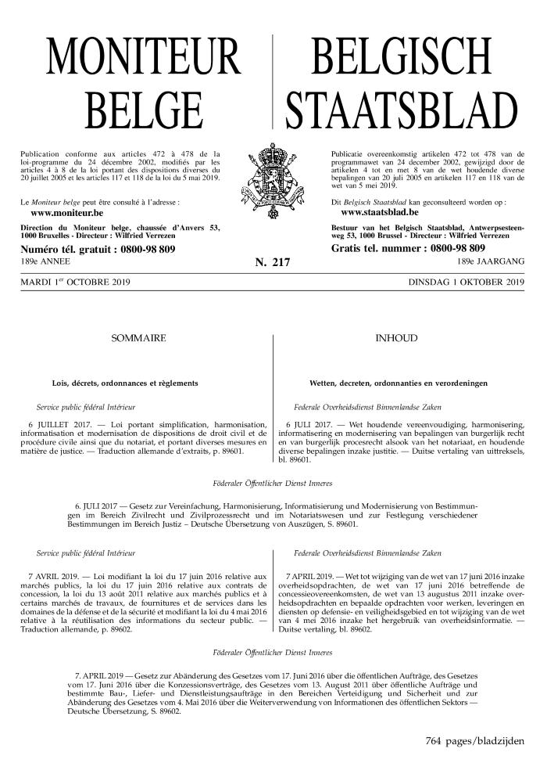
3 mai 2019 : Décret relatif à la lutte contre les violences faites aux femmes (c:amaz:14258)

Slide 2
3 mei 2019 : Decreet betreffende de strijd tegen het geweld tegen vrouwen. [Vertaling] (c:amaz:14256)

Slide 3
Preventing and combating sexism: recommendation CM/Rec(2019)1 (c:amaz:14207)

Slide 4
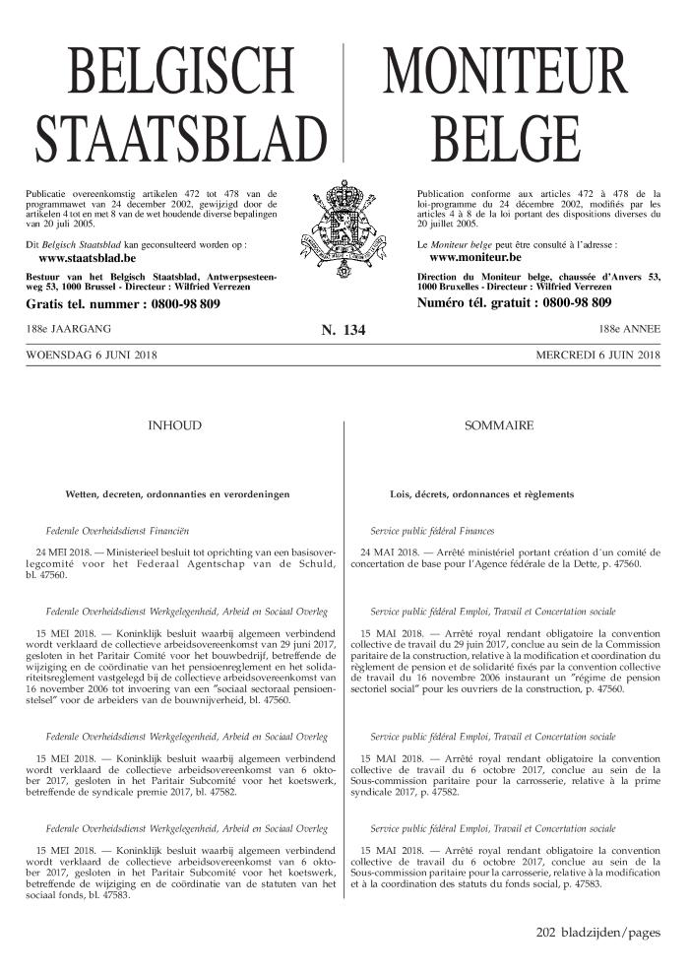
18 mai 2018 : Décret modifiant larticle 24 du décret du 10 juillet 2008 portant le cadre de la politique flamande de légalité des chances et de traitement [Traduction] (c:amaz:14255)

Slide 5
18 mei 2018 : Decreet tot wijziging van artikel 24 van het decreet van 10 juli 2008 houdende een kader voor het Vlaamse gelijkekansen- en gelijkebehandelingsbeleid (c:amaz:14253)

Slide 6
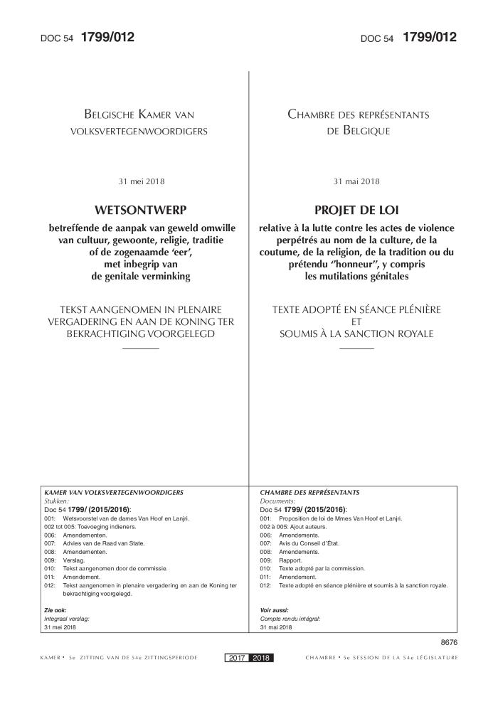
Projet de loi relative à la lutte contre les actes de violence perpétrés au nom de la culture, de la coutume, de la religion, de la tradition ou du prétendu honneur, y compris les mutilations génitales, 31 mai 2018: texte adopté en Séance plénière et soumis à la sanction royale [Doc 54 (1799/012)] (c:amaz:13514)

Slide 7
Wetsontwerp betreffende de aanpak van geweld omwille van cultuur, gewoonte, religie, traditie of de zogenaamde eer, met inbegrip van de genitale verminking, 31 mei 2018: tekst aangenomen in Plenaire Vergadering en aan de Koning ter bekrachtiging voorgelegd [Doc 54 (1799/012)] (c:amaz:13513)

Slide 8
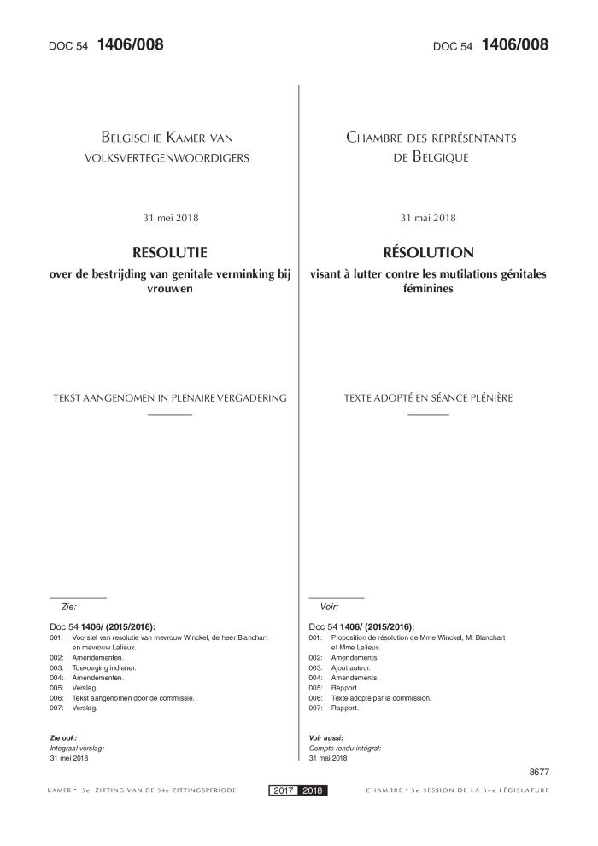
Résolution visant à lutter contre les mutilations génitales féminines: texte adopté en Séance plénière [Doc 54 (1406/008)] (c:amaz:13512)

Slide 9
Resolutie over de bestrijding van genitale verminking bij vrouwen : tekst aangenomen in plenaire vergadering [Doc 54 (1406/008)] (c:amaz:13511)

Slide 10
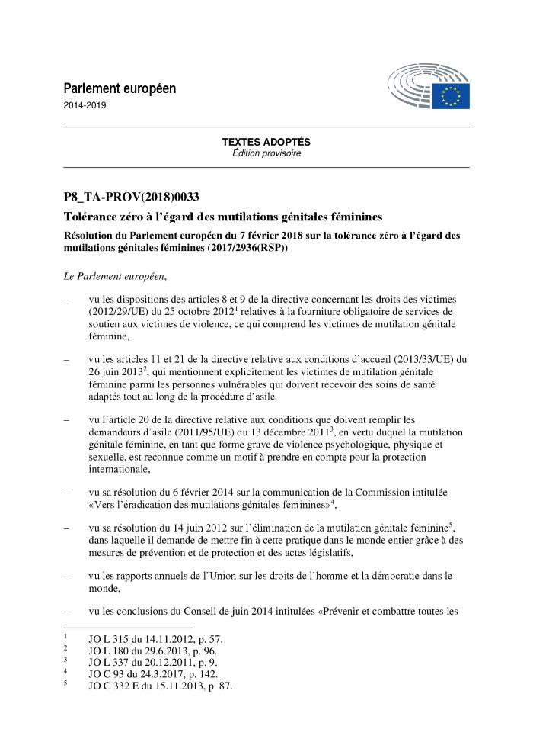
Tolérance zéro à l'égard des mutilations génitales féminines : résolution du Parlement européen du 7 février 2018 sur la tolérance zéro à l'égard des mutilations génitales féminines (2017/2936(RSP)) (c:amaz:13497)

Slide 11
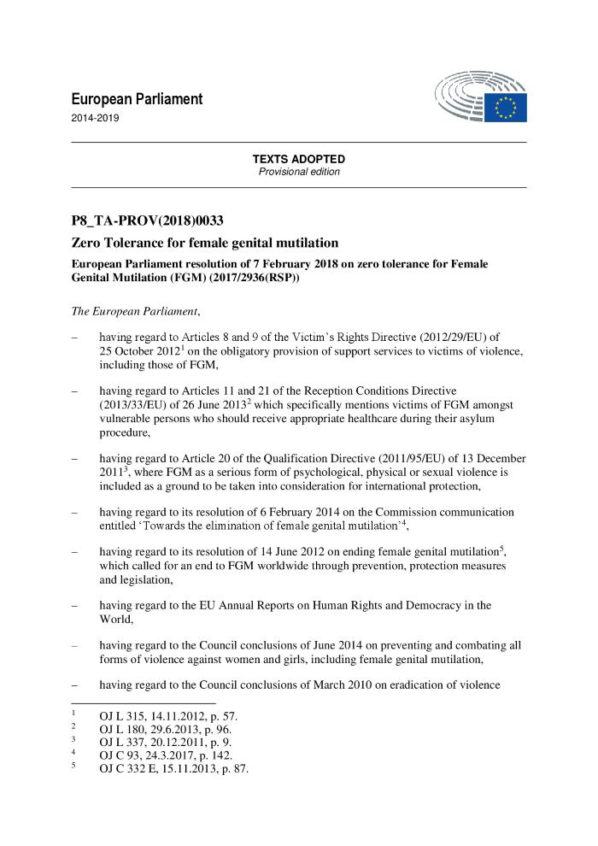
Zero Tolerance for female genital mutilation European: European Parliament resolution of 7 February 2018 on zero tolerance for Female Genital Mutilation (FGM) (2017/2936(RSP)) (c:amaz:13496)

Slide 12
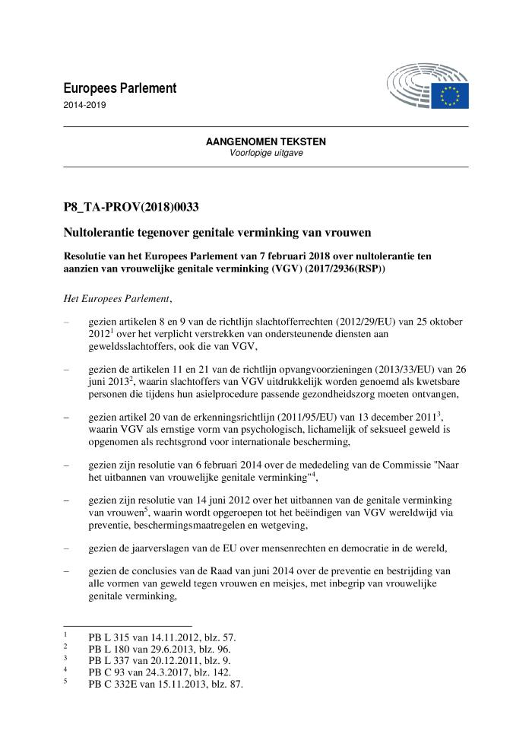
Nultolerantie tegenover genitale verminking van vrouwen: resolutie van het Europees Parlement van 7 februari 2018 over nultolerantie ten aanzien van vrouwelijke genitale verminking (VGV) (2017/2936(RSP)) (c:amaz:13495)

Slide 13
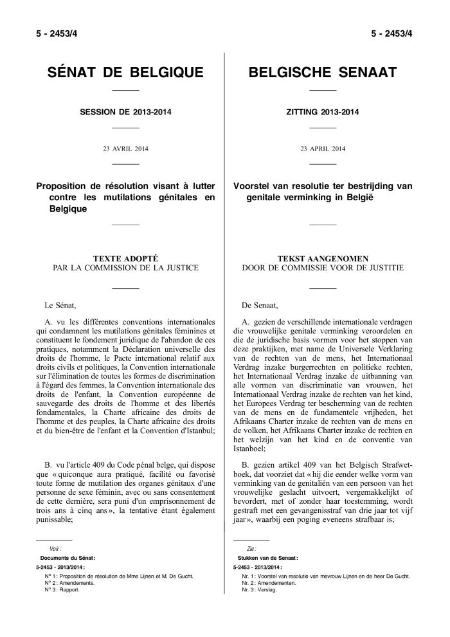
Proposition de résolution visant à lutter contre les mutilations génitales en Belgique : texte adopté par la Commission de la Justice [5 - 2453/4 (Zitting 2013/2014)] (c:amaz:13516)

Slide 14
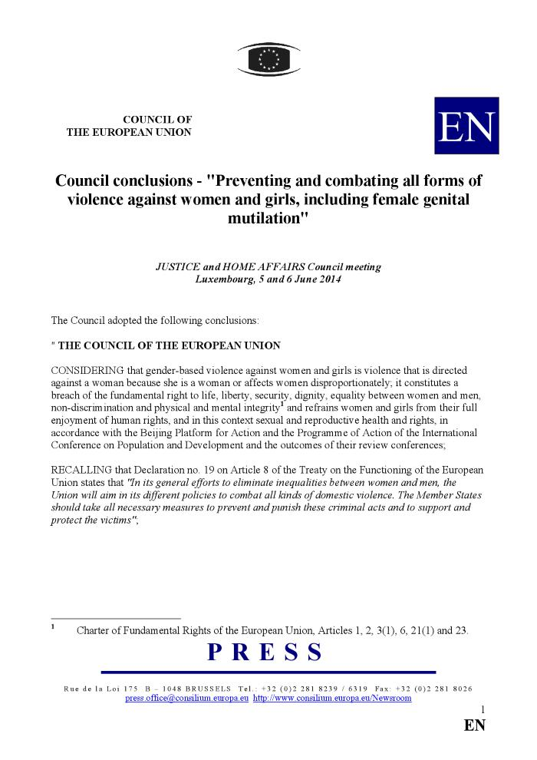
Preventing and combating all forms of violence against women and girls, including female genital mutilation: Council conclusions (c:amaz:13503)

Slide 15
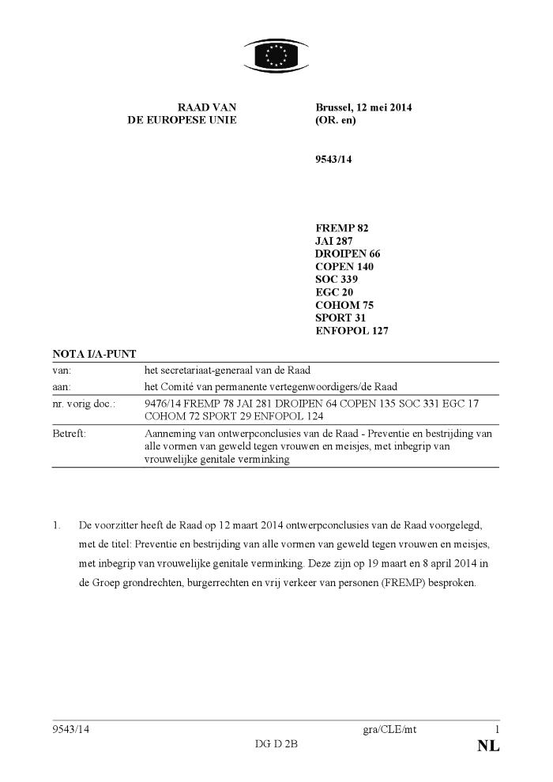
Preventie en bestrijding van alle vormen van geweld tegen vrouwen en meisjes, met inbegrip van vrouwelijke genitale verminking: aanneming van ontwerpconclusies van de Raad (c:amaz:13501)

Slide 16
5 februari 2013 : ontwerp van ordonnantie ertoe strekkende binnen de leden die door de Brusselse Hoofdstedelijke Regering benoemd worden in de bestuursorganen van rechtspersonen, een evenwichtige aanwezigheid van vrouwen en mannen te waarborgen : memorie van toelichting (c:amaz:12989)

Slide 17
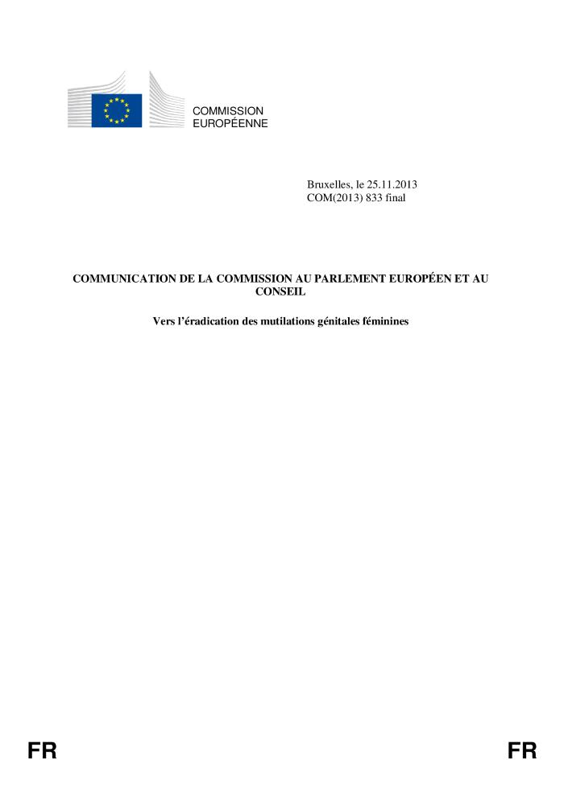
Vers l'éradication des mutilations génitales féminines : communication de la Commission au Parlement européen et au Conseil (c:amaz:13500)

Slide 18
Vrouwelijke genitale verminking uitbannen: mededeling van de Commissie aan het Europees Parlement en de Raad (c:amaz:13499)
De Europese Commissie heeft haar allereerste actieplan 'Op weg naar eliminatie van genitale verminking van vrouwen' vrijgegeven op de Internationale dag van de uitbanning van geweld tegen vrouwen (25 november) in 2013. Het plan vraagt om meer data in Europa, een betere opleiding van de gezondheids- en juridische professionals, de financiering van het maatschappelijk middenveld, een uitwisseling van goede praktijken binnen de EU en nog veel meer. In haar externe betrekkingen wordt de EU aangespoord om de kwestie van VGV aan de orde te stellen in jaarlijkse dialogen en in haar werkzaamheden met de Afrikaanse Unie.

Slide 19
Towards the elimination of female genital mutilation: communication from the Commission to the European Parliament and the Council (c:amaz:13498)
The European Commission released its first-ever action plan 'Towards the elimination of female genital mutilation' on the International day of elimination of violence against women (25 November) in 2013. The plan calls for more data in Europe, better training of health and legal professionals, funding for civil society, exchange of good practices within the EU and much more. In its external relations, the EU is urged to raise the issue of FGM in annual dialogues and in its work with the African Union.

Slide 20
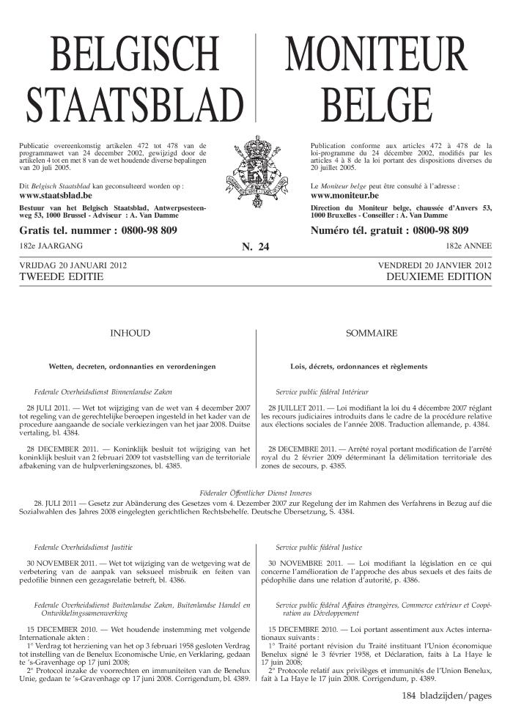
30 novembre 2011 : Loi modifiant la législation en ce qui concerne lamélioration de lapproche des abus sexuels et des faits de pédophilie dans une relation dautorité. (c:amaz:14262)

Slide 21
30 november 2011 : Wet tot wijziging van de wetgeving wat de verbetering van de aanpak van seksueel misbruik en feiten van pedofilie binnen een gezagsrelatie betreft. (c:amaz:14261)

Slide 22
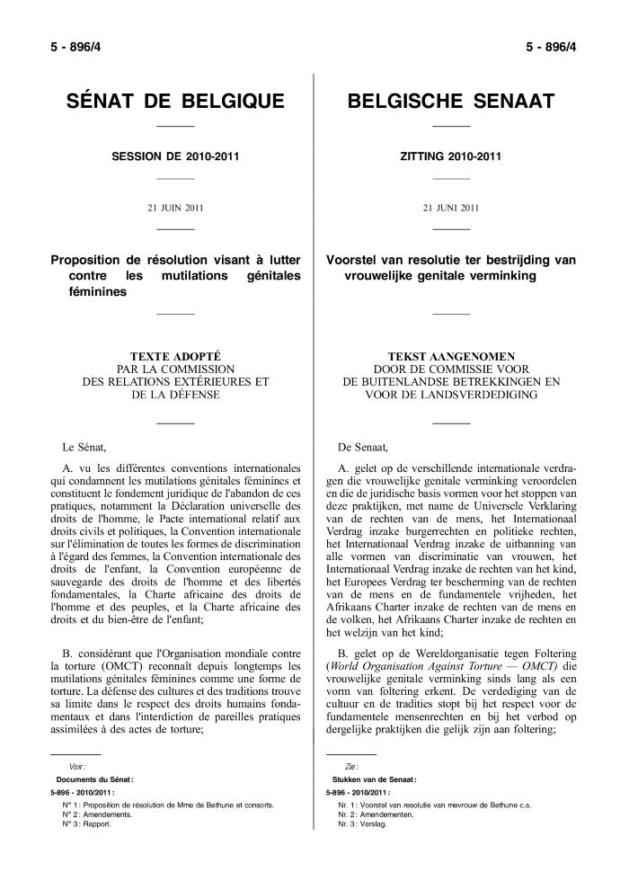
Voorstel van resolutie ter bestrijding van vrouwelijke genitale verminking : tekst aangenomen door de Commissie voor de Buitenlandse Betrekkingen en voor de Landsverdediging (c:amaz:12234)

Slide 23
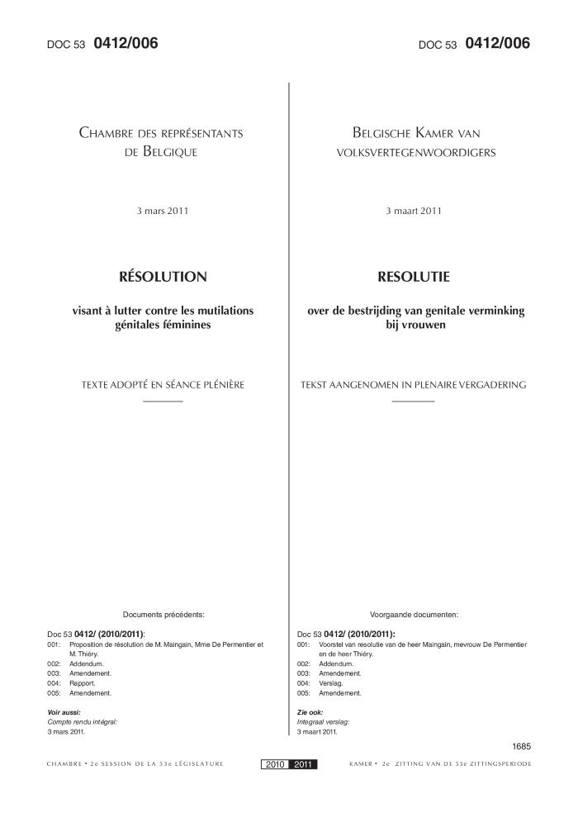
Resolutie over de bestrijding van genitale verminking bij vrouwen : tekst aangenomen in plenaire vergadering [Doc 53 (0142/006)] (c:amaz:12225)

Slide 24
Résolution visant à lutter contre les mutilations génitales féminines : texte adopté en séance plénière [Doc 53 (0412/006)] (c:amaz:12224)

Slide 25
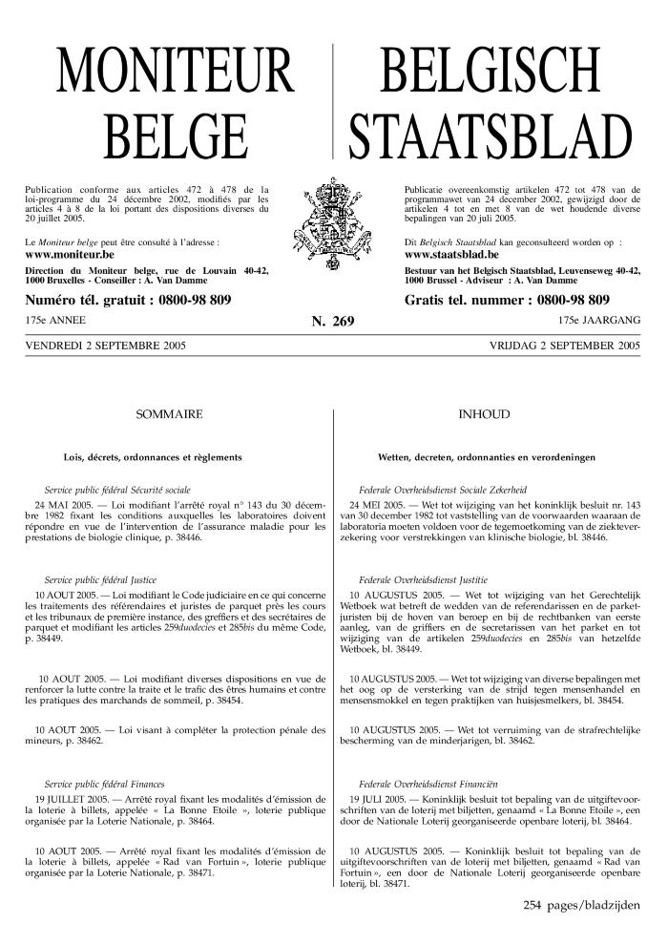
10 août 2005 : Loi visant à compléter la protection pénale des mineurs (c:amaz:14260)

Slide 26
10 augustus 2005 : Wet tot verruiming van de strafrechtelijke bescherming van minderjarigen (c:amaz:14259)

Slide 27
La loi et le code sur le bien-être au travail et extraits du réglement général pour la protection du travail (c:amaz:5687)

Slide 28
Verdeling van ouderdomspensioen bij scheiding (c:amaz:4277)

Slide 29
Alimentatie (c:amaz:4276)

Slide 30
U gaat scheiden (c:amaz:4275)

Slide 31
Adoptie van een kind in Nederland (c:amaz:4272)

Slide 32
Het huwelijk van twee mannen of twee vrouwen (c:amaz:4269)

Slide 33
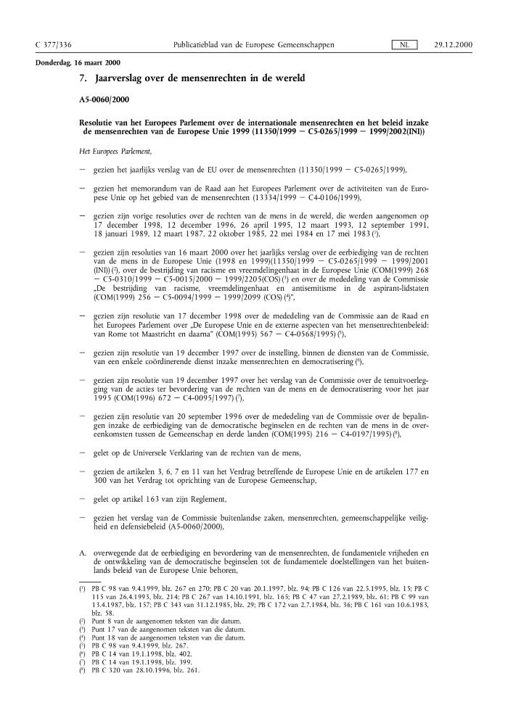
Resolutie van het Europees Parlement over de eerbiediging van de rechten van de mens in de Europese Unie (1998-1999) (11350/1999 ( C5-0265/1999 (1999/2001(INI) (c:amaz:9488)

Slide 34
Gezag, omgang en informatie (c:amaz:4278)

Slide 35
Het geregistreerd partnerschap (c:amaz:4274)

Slide 36
Pratiques traditionnelles ou coutumières affectant la santé des femmes et des filles (Résolution A/RES/54/133) (c:amaz:12157)

Slide 37
Convention sur la protection de la maternité, 2000 [ILO n°183], entrée en vigueur le 07.02.2002 (c:amaz:11412)

Slide 38
Maternity Protection Convention, 2000 [ILO No. 183], entrée en vigueur 07.02.2002 (c:amaz:11411)

Slide 39
Wetswijzer gelijke-kansen : overzicht van wetgeving inzake gelijke kansen voor mannen en vrouwen (c:amaz:9221)

Slide 40
Code de l'égalité : recueil de législation en matière d'égalité des chances entre hommes et femmes (c:amaz:9220)

Slide 41
Pratiques traditionnelles ou coutumières affectant la santé des femmes et des fillettes (Résolution A/RES/52/99) (c:amaz:12161)

Slide 42
Les mutilations sexuelles féminines : déclaration commune OMS/UNICEF/FNUAP (c:amaz:9952)

Slide 43
De keuze van de achternaam : de nieuwe wettelijke regels (c:amaz:4273)

Slide 44
Loi visant à combattre la violence au sein du couple : dossier (c:amaz:4018)

Slide 45
Convention sur le travail à domicile, 1996 [ILO n°177], entrée en vigueur le 22.04.2000 (c:amaz:11408)

Slide 46
Home work convention, 1996 [ILO No.177], coming into force on 22.04.2000 (c:amaz:11407)

Slide 47
Convention sur le travail à temps partiel, 1994 [ILO n°175], entrée en vigueur le 28.02.1998 (c:amaz:11410)

Slide 48
Part-time work convention, 1994 [ILO No. 175], coming into force 28.02.1998 (c:amaz:11409)

Slide 49
The European social charter (c:amaz:4416)

Slide 50
Convention sur le travail de nuit, 1990 [ILO n°171], entrée en vigueur le 04.01.1995 (c:amaz:9211)

Slide 51
Night Work Convention, 1990 [ILO No. 171], coming into force 04.01.1995 (c:amaz:9210)

Slide 52
Convention concernant la discrimination (emploi et profession), 1958 [OIT n°111], entrée en vigueur le 15.06.1960 (c:amaz:9207)

Slide 53
Discrimination (employment and occupation) convention, 1958 [ILO No.111], coming into force 15.06.1960 (c:amaz:9206)

Slide 54
Convention sur la protection de la maternité (révisée), 1952 [ILO n°103], entrée en vigueur le 07.09.1955 (c:amaz:11414)

Slide 55
Maternity Protection Convention (Revised), 1952 [ILO No. 103], coming into force on 07.09.1955 (c:amaz:11413)

Slide 56
Convention sur l'égalité de rémunération, 1951 [ILO n°100], entrée en vigueur le 23.05.1953 (c:amaz:9203)

Slide 57
Equal remuneration convention, 1951 [ILO No. 100], coming into force 23.05.1953 (c:amaz:9202)

Slide 58
Convention sur le travail de nuit (femmes) (révisée), 1948 [OIT n°89], entrée en vigueur le 27.02.1951 (c:amaz:9217)

Slide 59
Night Work (Women) Convention (Revised), 1948 [ILO No.89], coming into force 27.02.1951 (c:amaz:9216)

Slide 60
Convention (révisée) du travail de nuit (femmes), 1934 [ILO n°41], entrée en vigueur le 22.11.1936 (Mise à l'écart) (c:amaz:9215)

Slide 61
Night Work (Women) Convention (Revised), 1934 [ILO No.41], coming into force 22.11.1936 (Shelved) (c:amaz:9214)

Slide 62
Convention des travaux souterrains (femmes), 1935 [ILO n°45], entée en vigueur le 30.05.1937 (c:amaz:9213)

Slide 63
Underground Work (Women Convention, 1935 [ILO No.45], coming into force 30.05.1937 (c:amaz:9212)

Slide 64
Convention sur la protection de la maternité, 1919 [ILO n° 3], entrée en vigueur le 13.06.1921 [révisée] (c:amaz:11416)

Slide 65
Maternity Protection Convention, 1919 [ILO No. 3], coming into force on 13.06.1921 [revised] (c:amaz:11415)

Slide 66
Richtlijn 92/85/EEG van de Raad van 19 oktober 1992 inzake de tenuitvoerlegging van maatregelen ter bevordering van de verbetering van de veiligheid en de gezondheid op het werk van werkneemsters tijdens de zwangerschap, na de bevalling en tijdens de lactatie [tiende bijzondere richtlijn in de zin van artikel 16, lid 1, van Richtlijn 89/391/EEG] (c:amaz:8949)

Slide 67
Richtlijn 96/34/EG van de Raad van 3 juni 1996 betreffende de door de UNICE, het CEEP en het EVV gesloten raamovereenkomst inzake ouderschapsverlof (c:amaz:8326)

Slide 68
Beschikking van de Raad van 20 december 2000 betreffende het programma in verband met de communautaire strategie inzake de gelijkheid van mannen en vrouwen (2001-2005) (2001/51/EG) (c:amaz:10113)

Slide 69
28 november 2000 : Wet betreffende de strafrechtelijke bescherming van minderjarigen (c:amaz:9997)

Slide 70
28 novembre 2000 : Loi relative à la protection pénale des mineurs (c:amaz:9996)

Slide 71
20 juli 2000 : Ordonnantie houdende goedkeuring van het Samenwerkingsakkoord van 13 april 1999 tussen de federale Staat en de Gemeenschappelijke Gemeenschapscommissie en de Franse Gemeenschapscommissie inzake de begeleiding en de behandeling van daders van seksueel misbruik (c:amaz:9993)

Slide 72
20 juillet 2000 : Ordonnance portant approbation de l'Accord de coopération du 13 avril 1999 entre l'Etat fédéral et la Commission Communautaire Commune et la Commission Communautaire Française concernant la guidance et le traitement d'auteurs d'infractions à caratère sexuel (c:amaz:9992)

Slide 73
8 december 2000 : Decreet houdende diverse bepalingen : Hoofdstuk X : Evenwichtige vertegenwoordiging (c:amaz:9991)

Slide 74
8 décembre 2000 : Décret contenant diverse dispositions : Chapitre X : Représentation équilibrée [traduction] (c:amaz:9990)

Slide 75
27 december 2000 : Wet tot aanvulling van de wet van 26 juni 2000 tot beperking met de helft van de devolutieve kracht van de lijststemmen en tot afschaffing van het onderscheid tussen kandidaat-titularissen en kandidaat-opvolgers voor de verkiezing van de provincie- en gemeenteraden en het Europees Parlement (c:amaz:9989)

Slide 76
27 décembre 2000 : Loi complétant la loi du 26 juin 2000 visant à réduire de moitié l'effet dévolutif des votes exprimés en case de tête et à supprimer la distinction entre candidats titulaires et candidats suppléants pour l'élection des conseils provinciaux et communaux et du Parlement Européen (c:amaz:9988)

Slide 77
27 december 2000 : Wet tot beperking met de helft van de devolutieve kracht van de lijststemmen en tot afschaffing van het onderscheid tussen kandidaat-titularissen en kandidaat-opvolgers voor de verkiezing van de federale Wetgevende Kamers en de Raad van de Duitstalige Gemeenschap (c:amaz:9987)

Slide 78
27 décembre 2000 : Loi visant à réduire de moitié l'effet dévolutif des votes exprimés en case de tête et à supprimer la distinction entre candidats titulaires et candidats suppléants pour l'élection des Chambres législatives fédérales et du Conseil de la Communauté Germanophone (c:amaz:9986)

Slide 79
26 juni 2000 : Wet tot beperking van de helft van de devolutieve kracht van de lijststemmen en tot afschaffing van het onderscheid tussen de kandidaat-titularissen en de kandidaat-opvolgers voor de verkiezing van de provincie- en gemeenteraden en het Europees Parlement (c:amaz:9841)

Slide 80
26 juin 2000 : Loi visant à réduire de moitié l'effet dévolutif des votes exprimés en case de tête et à supprimer la distinction entre candidats titulaires et candidats suppléants pour l'élection des conseils provinciaux et communaux et de Parlement Européen (c:amaz:9840)

Slide 81
16 maart 1998 : Decreet inzake hulpverlening aan mishandelde kinderen [vertaling] (c:amaz:9835)

Slide 82
16 mars 1998 : Décret relatif à l'aide aux enfants victimes de maltraitances (c:amaz:9834)

Slide 83
Décision du Conseil du 13 mars 2000 sur les lignes directrices pour les politiques de l'emploi des Etats membres en 2000 (2000/228/EG) (c:amaz:9820)

Slide 84
Décision-cadre 2004/68/JAI du Conseil du 22 décembre 2003 relative à la lutte contre l'exploitation sexuelle des enfants et la pédopornographie (c:amaz:9810)

Slide 85
Décision de la Commission du 19 juin 2000 concernant l'équilibre entre les hommes et les femmes au sein des comités et des groupes d'experts qu'elle établit (2000/407/CE) (c:amaz:9806)

Slide 86
Règlement (CE) n° 1347/2000 du Conseil du 29 mai 2000 relatif à la compétence, la reconnaissance et l'exécution des décisions en matière matrimoniale et en matière de responsabilité parentale des enfants communs (c:amaz:9804)

Slide 87
27 april 1987 : Wet tot wijziging van een aantal bepalingen betreffende de adoptie (c:amaz:9785)

Slide 88
27 avril 1987 : Loi modifiant diverses dispositions légales relatives à l'adoption (c:amaz:9784)

Slide 89
15 juli 1997 : Decreet houdende regeling van de successietarieven tussen samenwonenden (c:amaz:9777)

Slide 90
15 juillet 1997 : Décret fixant les tarifs des droits de succession des personnes vivant ensemble maritalement [traduction] (c:amaz:9776)

Slide 91
15 juli 1997 : Decreet inzake interlandelijke adoptie (c:amaz:9775)

Slide 92
15 juillet 1997 : Décret relatif à l'adoption internationale [traduction] (c:amaz:9774)

Slide 93
16 april 2000 : Wet tot wijziging van artikel 232 van het Burgerlijk Wetboek en van de artikelen 1270bis, 1309 en 1310 van het Gerechtelijk Wetboek met betrekking tot echtscheiding op grond van feitelijke scheiding (c:amaz:9748)

Slide 94
16 avril 2000 : Loi modifiant l'article 232 du Code civil et les article 1270bis, 1309 et 1310 du Code judiciaire, en ce qui concerne le divorce pour cause de séparation de fait (c:amaz:9747)

Slide 95
15 december 1998 : Decreet houdende goedkeuring van het samenwerkingsakkoord van 7 april 1998 tussen de Staat en de Vlaamse Gemeenschap inzake slachtofferzorg (c:amaz:9746)

Slide 96
15 décembre 1998 : Décret portant approbation de l'accord de coopération du 7 avril 1998 entre l'Etat et la Communauté Flamande en matière d'assistance aux victimes [traduction] (c:amaz:9745)

Slide 97
23 maart 2000 : Wijziging aan de Grondwet (c:amaz:9744)

Slide 98
23 mars 2000 : Modification à la Constitution (c:amaz:9743)

Slide 99
31 maart 1987 : Wet tot wijziging van een aantal bepalingen betreffende de afstamming (c:amaz:9728)

Slide 100
31 mars 1987 : Loi modifiant diverses dispositions légales relatives à la filiation (c:amaz:9727)

Slide 101
8 juli 1969 : Wet betreffende de naam onder welke de gehuwde vrouwelijke kandidaten kunnen voorkomen op de kandidatenlijsten en op het stembiljet bij de verkiezingen (c:amaz:9724)

Slide 102
8 juillet 1969 : Loi relative au nom sous lequel les femmes mariées candidates aux élections peuvent figurer sur les listes électorales et sur les bulletins de vote (c:amaz:9723)

Slide 103
9 juli 1975 : Wet betreffende de uitkering na echtscheiding (c:amaz:9700)

Slide 104
9 juillet 1975 : Loi relative à la pension après divorce (c:amaz:9699)

Slide 105
18 juni 1937 : Wet tot goedkeuring der Internationale Overeenkomst betreffende het gebruik van vrouwen voor onderaardschen arbeid in mijnen van allen aard, aangenomen te Genève, den 21ste juni 1935, door de Internationale Arbeidsconferentie tijdens haar 19de zitting (c:amaz:9698)

Slide 106
21 februari 1948 : Wet houdende toelating van de vrouwen tot de magistratuur (c:amaz:9696)

Slide 107
21 février 1948 : Loi autorisant l'accès des femmes à la magistrature (c:amaz:9695)

Slide 108
24 maart 1949 : Wet betreffende het kiesrecht van de vrouw van vreemde afkomst die door huwelijk Belg is geworden (c:amaz:9690)

Slide 109
24 mars 1949 : Loi relative à l'électorat de la femme d'origine étrangère devenue Belge par mariage (c:amaz:9689)

Slide 110
1 maart 1950 : Wet houdende toelating van de vrouwen tot het ambt van notaris (c:amaz:9686)

Slide 111
1er mars 1950 : Loi autorisant les femmes à exercer les fonctions de notaire (c:amaz:9685)

Slide 112
30 maart 1983 : Decreet houdende de goedkeuring van de overeenkomst tot uitschakeling van elke vorm van discriminatie ten opzichte van de vrouw, gedaan te New York op 18 december 1979 [vertaling] (c:amaz:9666)

Slide 113
30 mars 1983 : Décret portant assentiment de la Convention sur l'élimination de toutes les formes de discrimination à l'égard des femmes, faite à New York le 18 décembre 1979 (c:amaz:9665)

Slide 114
27 april 1995 : Ordonnantie houdende invoering van een evenwichtige vertegenwoordiging van mannen en vrouwen in adviesorganen (c:amaz:9652)

Slide 115
27 avril 1995 : Ordonnance portant introduction d'une représentation équilibrée des hommes et des femmes dans les organes consultatifs (c:amaz:9651)

Slide 116
18 mei 1999 : Decreet houdende een meer evenwichtige vertegenwoordiging van mannen en vrouwen in de beheers- en bestuursorganen van de instellingen, ondernemingen, vennootschappen of verenigingen van de Vlaamse overheid (c:amaz:9650)

Slide 117
18 mai 1999 : Décret portant une représentation mieux, équilibrée d'hommes et de femmes au sein des organes de gestion et d'administration des organismes, entreprises, sociétés ou associations relevant du Gouvernement Flamand [traduction] (c:amaz:9649)

Slide 118
14 juli 1976 : Wet betreffende de wederzijdse rechten en verplichtingen van echtgenoten en huwelijksvermogenstelsels (c:amaz:9644)

Slide 119
30 april 1958 : Wet betreffende de wederzijdse rechten en plichten van de echtgenoten (c:amaz:9640)

Slide 120
11 april 1999 : Wet houdende goedkeuring van het samenwerkingsakkoord tussen de Staat en de Vlaamse Gemeenschap inzake slachtofferzorg (c:amaz:9524)

Slide 121
11 avril 1999 : Loi portant assentiment à l'accord de coopération entre l'Etat et la Communauté Flamande en matière d'assistance aux victimes (c:amaz:9523)

Slide 122
29 april 1999 : Wet betreffende de oprichting van een federaal Borstvoedingscomité (c:amaz:9522)

Slide 123
29 avril 1999 : Loi relative à la création d'un Comité fédéral de l'allaitement maternel (c:amaz:9521)

Slide 124
2 maart 1999 : Decreet houdende de goedkeuring van het samenwerkingsakkoord van 8 oktober 1998 tussen de federale Staat en de Vlaamse Gemeenschap inzake de begeleiding en behandeling van daders van seksueel misbruik (c:amaz:9466)

Slide 125
2 mars 1999 : Décret portant approbation de l'accord de coopération du 8 octobre 1998 entre l'Etat fédéral et la Communauté Flamande relatif à la guidance et au traitement d'auteurs d'infraction à caractère sexuel [traduction] (c:amaz:9465)

Slide 126
1 april 1999 : Decreet houdende instemming met het samenwerkingsakkoord tussen de Federale Staat en het Waalse Gewest inzake de begeleiding en behandeling van daders van seksueel misbruik [vertaling] (c:amaz:9464)

Slide 127
1 avril 1999 : Décret portant assentiment de l'accord de coopération entre l'Etat fédéral et la Région Wallonne concernant la guidance et le traitement d'auteurs d'infractions à caractère sexuel (c:amaz:9463)

Slide 128
4 mei 1999 : Wet houdende instemming tot het samenwerkingsakkoord tussen de Federale Staat en het Waals Gewest inzake de begeleiding en behandeling van daders van seksueel misbruik (c:amaz:9462)

Slide 129
4 mai 1999 : Loi portant assentiment à l'accord de coopération entre l'Etat fédéral et la Région Wallonne relatif à la guidance et au traitement d'auteurs d'infractions à caractère sexuel (c:amaz:9461)

Slide 130
4 mei 1999 : Wet houdende instemming tot het samenwerkingsakkoord tussen de Federale Staat en de Vlaamse Gemeenschap inzake de begeleiding en behandeling van daders van seksueel misbruik (c:amaz:9460)

Slide 131
4 mai 1999 : Loi portant assentiment à l'accord de coopération entre l'Etat fédéral et la Communauté Flamande relatif à la guidance et au traitement d'auteurs d'infractions à caractère sexuel (c:amaz:9459)

Slide 132
Décision de la Commission du 19 juillet 1995 modifiant la Décision 82/43/CEE relative à la création d'un comité consultatif de l'égalité des chances entre les femmes et les hommes (95/420/CE) (c:amaz:9437)

Slide 133
4 augustus 1996 : Wet houdende instemming met het Protocol tussen de regering van het Koninkrijk België en de regering van de Franse Republiek betreffende het kraamgeld, ondertekend te Brussel op 26 april 1993 (c:amaz:9388)

Slide 134
4 août 1996 : Loi portant assentiment au Protocole entre le gouvernement du Royaume de Belgique et le gouvernement de la République française relatif aux allocations de naissance, signé à Bruxelles, le 26 avril 1993 (c:amaz:9387)

Slide 135
10 augustus 1998 : Wet houdende instemming met het Verdrag betreffende de burgerrechtelijke aspecten van internationale ontvoering van kinderen, opgemaakt te 's Gravenhagee op 25 oktober 1980, tot opheffing van de artikelen 2 en 3 van de wet van 1 augustus 1985 houdende goedkeuring van het Europees Verdrag betreffende de erkenning en de tenuitvoerlegging van beslissingen over het gezag over kinderen en betreffende het herstel van het gezag over kinderen, opgemaakt te Luxemburg op 20 mei 1980, alsook tot wijziging van het Gerechtelijk Wetboek (c:amaz:9358)

Slide 136
10 août 1998 : Loi portant assentiment à la Convention sur les aspects civils de l'enlèvement international d'enfants, faite à la Haye le 25 octobre 1980, abrogeant les articles 2 et 3 de la loi du 1er août 1985 portant approbation de la Convention européenne sur la reconnaissance et l'exécution des décisions en matière de garde des enfants et le rétablissement de la garde des enfants, faite à Luxembourg le 20 mai 1980 et modifiant le Code judiciaire (c:amaz:9357)

Slide 137
24 november 1997 : Wet strekkende om het geweld tussen partners tegen te gaan (c:amaz:9328)

Slide 138
24 novembre 1997 : Loi visant à combattre la violence au sein du couple (c:amaz:9327)

Slide 139
4 mei 1999 : Wet houdende fiscale en andere bepalingen (c:amaz:9326)

Slide 140
4 mai 1999 : Loi portant des dispositions fiscales et autres (c:amaz:9325)

Slide 141
30 oktober 1998 : Wet die een artikel 442bis in het strafwetboek invoegt met het oog op de strafbaarstelling van de belaging (c:amaz:9223)

Slide 142
6 mei 1965 : Wet houdende goedkeuring van de Overeenkomst ter bestrijding van de handel in mensen en van de exploitatie van eens anders prositutie, en het Slotprotocol, ondertekend op 21 maart 1950, te New York (c:amaz:9209)

Slide 143
6 mai 1965 : Loi portant approbation de la Convention pour la répression de la traite des êtres humains et de l'exploitation de la prostitution d'autrui, et le Protocole de clôture, signés à New York, le 21 mars 1950 (c:amaz:9208)

Slide 144
7 mei 1999 : Wet tot afschaffing van de verlatenverklaring en van de overdracht van het ouderlijk gezag (c:amaz:9193)

Slide 145
7 mai 1999 : Loi abrogeant la déclaration d'abandon et le transfert de l'autorité parentale (c:amaz:9192)

Slide 146
4 mei 1999 : Wet tot wijziging van een aantal bepalingen betreffende het huwelijk (c:amaz:9191)

Slide 147
4 mai 1999 : Loi modifiant certaines dispositions relatives au mariage (c:amaz:9190)

Slide 148
13 mei 1997 : Decreet houdende de opvolging van de resoluties van de Wereldvrouwenconferentie die van 4 tot 14 september 1995 in Peking heeft plaatsgehad / Vlaamse Gemeenschap (c:amaz:9177)

Slide 149
13 mai 1997 : Décret portant le suivi des résolutions de la Conférence mondiale sur les Femmes qui a eu lieu à Pékin du 4 au 14 septembre 1995 [traduction] / Communauté Flamande (c:amaz:9176)

Slide 150
3 april 1997 : Wet houdende instemming met het Verdrag nr. 171 betreffende nachtarbeid, aangenomen te Genève op 26 juni 1990 door de Internationale Arbeidsconferentie tijdens haar zevenenzeventigste zitting (c:amaz:9175)

Slide 151
3 avril 1997 : Loi portant assentiment à la Convention n° 171 concernant le travail de nuit, adoptée à Genève le 26 juin 1990 par la Conférence internationale du Travail lors de sa soixante-dix-septième session (c:amaz:9174)

Slide 152
17 februari 1997 : Wet betreffende de nachtarbeid (c:amaz:9173)

Slide 153
17 février 1997 : Loi relative au travail de nuit (c:amaz:9172)

Slide 154
3 april 1995 : Wet tot wijziging van de arbeidswet van 16 maart 1971 aangaande de moederschapsbescherming (c:amaz:9163)

Slide 155
3 avril 1995 : Loi modifiant la loi du 16 mars 1971 sur le travail en ce qui concerne la protection de la maternité (c:amaz:9162)

Slide 156
3 april 1995 : Wet tot aanpassing van een aantal bepalingen betreffende de moederschapsbescherming (c:amaz:9161)

Slide 157
3 avril 1995 : Loi adaptant certaines dispositions concernant la protection de la maternité (c:amaz:9160)

Slide 158
30 juni 1994 : Wet houdende wijziging van artikel 931 van het Gerechtelijk Wetboek en van de bepalingen betreffende de procedures van echtscheding (c:amaz:9157)

Slide 159
30 juin 1994 : Loi modifiant l'article 931 du Code judiciaire et les dispositions relatives aux procédures du divorce (c:amaz:9156)

Slide 160
21 juni 1993 : Decreet betreffende de vervrouwelijking van de namen van beroep, ambt, graad of titel [vertaling] (c:amaz:9151)

Slide 161
21 juin 1993 : Décret relatif à la féminisation des noms de métier, fonction, grade ou titre (c:amaz:9150)

Slide 162
21 maart 1991 : Wet tot wijziging van de nieuwe gemeentewet wat de afwezigheden en verhinderingen van de mandatarissen betreft (c:amaz:9141)

Slide 163
21 mars 1991 : Loi modifiant la nouvelle loi communale en ce qui concerne les absences et empêchements des mandataires (c:amaz:9140)

Slide 164
29 december 1990 : Wet houdende sociale bepalingen (c:amaz:9139)

Slide 165
29 décembre 1990 : Loi portant des dispositions sociales (c:amaz:9138)

Slide 166
13 augustus 1990 : Wet houdende oprichting van een Commissie voor de evaluatie van de wet van 3 april 1990 betreffende de zwangerschapsafbreking, tot wijziging van de artikelen 348, 350, 351 en 352 van het Strafwetboek en tot opheffing van artikel 353 van hetzelfde Wetboek (c:amaz:9137)

Slide 167
13 août 1990 : Loi visant à créer une commission d'évaluation de la loi du 3 avril 1990 relative à l'interruption de grossesse, modifiant les articles 348, 350, 351 et 352 du Code pénal et abrogeant l'article 353 du même Code (c:amaz:9136)

Slide 168
20 juli 1990 : Wet ter bevordering van de evenwichtige aanwezigheid van mannen en vrouwen in organen met adviserende bevoegdheid (c:amaz:9135)

Slide 169
20 juillet 1990 : Loi visant à promouvoir la présence équilibrée d'hommes et des femmes dans les organes possédant une compétence d'avis (c:amaz:9134)

Slide 170
3 april 1990 : Wet betreffende de zwangerschapsafbreking, tot wijziging van de artikelen 348, 350, 351 e[t]n 352 van het Strafwetboek en tot opheffing van artikel 353 van hetzelfde Wetboek (c:amaz:9129)

Slide 171
3 avril 1990 : Loi relative à l'interruption de grossesse, modifiant les articles 348, 350, 351 et 352 du Code pénal et abrogeant l'article 353 du même Code (c:amaz:9128)

Slide 172
4 juli 1989 : Wet tot wijziging van sommige bepalingen betreffende het misdrijf verkrachting (c:amaz:9125)

Slide 173
4 juillet 1989 : Loi modifiant certaines dispositions relatives au crime de viol (c:amaz:9124)

Slide 174
25 juni 1985 : Decreet houdende goedkeuring van het Verdrag inzake de uitbanning van alle vormen van discriminatie van vrouwen, opgemaakt te New York op 18 december 1979 (c:amaz:9123)

Slide 175
25 juin 1985 : Décret portant assentiment de la Convention sur l'élimination de toutes les formes de discrimination à l'égard des femmes, faite à New York le 18 décembre 1979 (c:amaz:9122)

Slide 176
5 maart 1985 : Decreet houdende goedkeuring van het Verdrag inzake de uitbanning van alle vormen van discriminatie van vrouwen, opgemaakt te New York op 18 december 1979 (c:amaz:9121)

Slide 177
5 mars 1985 : Décret portant approbation de la Convention sur l'élimination de toutes les formes de discrimination à l'égard des femmes, établie à New York le 18 décembre 1979 [traduction] (c:amaz:9120)

Slide 178
11 mei 1983 : Wet houdende goedkeuring van het Verdrag inzake de uitbanning van alle vormen van discriminatie van vrouwen, opgemaakt te New York op 18 december 1979 (c:amaz:9119)

Slide 179
11 mai 1983 : Loi portant approbation de la Convention sur l'élimination de toutes les formes de discrimination à l'égard des femmes, faite à New York le 18 décembre 1979 (c:amaz:9118)

Slide 180
1 juli 1974 : Wet tot wijziging van sommige artikelen van het Burgerlijk Wetboek en van het Gerechtelijk Wetboek, betreffende de echtscheiding (c:amaz:9117)

Slide 181
1 juillet 1974 : Loi modifiant certains articles du Code civil et du Code judiciaire relatif au divorce (c:amaz:9116)

Slide 182
19 maart 1964 : Wet houdende goedkeuring van het Verdrag betreffende de politieke rechten van de vrouw, afgesloten op 31 maart 1953, te New York (c:amaz:9115)

Slide 183
19 mars 1964 : Loi portant approbation de la Convention sur les droits politiques de la femme, conclue à New-York, le 31 mars 1953 (c:amaz:9114)

Slide 184
27 maart 1948 : Wet waarbij stemrecht voor de Wetgevende Kamers aan de vrouwen wordt verleend (c:amaz:9113)

Slide 185
27 mars 1948 : Loi attribuant le droit de vote aux femmes pour les Chambres législatives (c:amaz:9112)

Slide 186
7 mei 1999 : Wet tot wijziging van het Gerechtelijk Wetboek naar aanleiding van de wet van 7 mei op de gelijke behandeling van mannen en vrouwen ten aanzien van de arbeidsvoorwaarden, de toegang tot het arbeidsproces en de promotiekansen, de toegang tot een zelfstandig beroep en de aanvullende regelingen voor sociale zekerheid (c:amaz:9069)

Slide 187
7 mai 1999 : Loi modifiant le Code judiciaire à l'occasion de la loi du 7 mai 1999 sur l'égalité de traitement entre hommes et femmes en ce qui concerne les conditions de travail, l'accès à l'emploi et aux possibilités de promotion, l'accès à une profession indépendante et les régimes complémentaires de sécurité sociale (c:amaz:9068)

Slide 188
7 mei 1999 : Wet op de gelijke behandeling van mannen en vrouwen ten aanzien van de arbeidsvoorwaarden, de toegang tot het arbeidsproces en de promotiekansen, de toegang tot een zelfstandig beroep en de aanvullende regelingen voor sociale zekerheid (c:amaz:9067)

Slide 189
7 mai 1999 : Loi sur l'égalité de traitement entre hommes et femmes en ce qui concerne les conditions de travail, l'accès à l'emploi et aux possibilités de promotion, l'accès à une profession indépendante et les régimes complémentaires de sécurité sociale (c:amaz:9066)

Slide 190
11 april 1999 : Wet aangaande de vordering tot staking van de inbreuken op de wet van 9 maart 1993 ertoe strekkende de exploitatie van huwelijksbureaus te regelen en te controleren (c:amaz:9026)

Slide 191
11 avril 1999 : Loi relative à l'action en cessation des infractions à la loi du 9 mars 1993 tendant à réglementer et à contrôler les activités des entreprises de courtage matrimonial (c:amaz:9025)

Slide 192
11 april 1999 : Wet houdende wijziging van de wet van 9 maart 1993 ertoe strekkende de exploitatie van huwelijksbureaus te regelen en te controleren (c:amaz:9018)

Slide 193
11 avril 1999 : Loi mofifiant la loi du 9 mars 1993 tendant à réglementer et à contrôler les activités des entreprises de courtage matrimonial (c:amaz:9017)

Slide 194
Décision de la Commission du 9 décembre 1981 relative à la création d'un Comité consultatif de l'égalité des chances entre les femmes et les hommes (82/43/CEE) (c:amaz:8980)

Slide 195
Directive du Conseil du 19 décembre 1978 relative à la mise en oeuvre progressive du principe de l'égalité de traitement entre hommes et femmes en matière de sécurité sociale (79/7/CEE) (c:amaz:8952)

Slide 196
Directive du Conseil, du 12 juin 1989, concernant la mise en oeuvre de mesures visant à promouvoir l'amélioration de la sécurité et de la santé des travailleurs au travail (89/391/CEE) (c:amaz:8950)

Slide 197
Directive 92/85/CEE du Conseil, du 19 octobre 1992, concernant la mise en oeuvre de mesures visant à promouvoir l'amélioration de la sécurité et de la santé des travailleuses enceintes, accouchées ou allaitantes au travail [dixième directive particulière au sens de l'article 16 paragraphe 1 de la directive 89/391/CEE] (c:amaz:8948)

Slide 198
Directive du Conseil du 10 février 1975 concernant le rapprochement des législations des Etats membres relatives à l'application du principe de l'égalité des rémunérations entre les travailleurs masculins et les travailleurs féminins (75/117/CEE) (c:amaz:8944)

Slide 199
Directive 97/75/CE du Conseil du 15 décembre 1997 modifiant et étendant au Royaume-Uni la directive 96/34/CE concernant l'accord-cadre sur le congé parental conclu par l'UNICE, le CEEP et la CES (c:amaz:8897)

Slide 200
Directive du Conseil du 9 février 1976 relative à la mise en oeuvre du principe de l'égalité de traitement entre hommes et femmes en ce qui concerne l'accès à l'emploi, à la formation et à la promotion professionnelles, et les conditions de travail (76/207/CEE) (c:amaz:8891)

Slide 201
Directive du Conseil du 11 décembre 1986 sur l'application du principe de l'égalité de traitement entre hommes et femmes exerçant une activité indépendante, y compris une activité agricole, ainsi sur la protection de la maternité (86/613/CEE) (c:amaz:8889)

Slide 202
Règlement [CE, CECA, Euratom] n°781/98 du Conseil du 7 avril 1998 modifiant le statut des fonctionnaires des Communautés européennes ainsi que le régime applicable aux autres agents de ces Communautés en matière d'égalité de traitement (c:amaz:8887)

Slide 203
Directive 86/378/CEE du Conseil du 24 juillet 1986 relative à la mise en oeuvre du principe de l'égalité de traitement entre hommes et femmes dans les régimes professionnels du sécurité sociale (86/378/CEE) (c:amaz:8885)

Slide 204
Directive 96/97/CE du Conseil, du 20 décembre 1996, modifiant la directive 86/978/CEE relative à la mise en oeuvre du principe de l'égalité de traitement entre hommes et femmes dans les régimes professionnels de sécurité sociale (c:amaz:8883)

Slide 205
Décision du Conseil, du 22 décembre 1995, concernant un programme d'action communautaire à moyen terme pour l'égalité des chances entre les hommes et les femmes (1996-2000) (c:amaz:8881)

Slide 206
15 juli 1997 : Decreet houdende invoering van een meer evenwichtige vertegenwoordiging van mannen en vrouwen in adviesorganen (c:amaz:8828)

Slide 207
15 juillet 1997 : Décret portant instauration d'une représentation plus équilibrée d'hommes et de femmes dans les organes consultatifs [traduction] (c:amaz:8827)

Slide 208
24 mei 1994 : Wet ter bevordering van een evenwichtige verdeling van mannen en vrouwen op de kandidatenlijsten voor de verkiezingen (c:amaz:8826)

Slide 209
24 mai 1994 : Loi visant à promouvoir une répartition équilibrée des hommes et des femees sur les listes de candidatures aux élections (c:amaz:8825)

Slide 210
20 september 1998 : Wet tot wijziging van artikel 120bis van de nieuwe gemeentewet en tot invoeging van een artikel 50 bis in de provinciewet van 30 april 1836, strekkende tot een evenwichtige aanwezigheid van vrouwen en mannen in de gemeentelijke en provinciale adviesraden (c:amaz:8822)

Slide 211
20 septembre 1998 : Loi modifiant l'article 120 bis de la nouvelle loi communale et insérant un article 50bis dans la loi provinciale du 30 avril 1836, en vue de promouvoir la présence équilibrée d'hommes et de femmes dans les conseils consultatifs communaux et provinciaux (c:amaz:8821)

Slide 212
20 mei 1997 : Wet tot wijziging van het Gerechtelijk Wetboek en het Burgerlijk Wetboek betreffende de procedures tot echtscheiding (c:amaz:8818)

Slide 213
20 mai 1997 : Loi modifiant le Code judiciaire et le Code civil en ce qui concerne les procédures en divorce (c:amaz:8817)

Slide 214
Directive 97/81/CE du Conseil, du 15 décembre 1997, concernant l'accord-cadre sur le travail à temps partiel conclu par l'UNICE, le CEEP et la CES (c:amaz:8603)

Slide 215
Directive 97/80/CE du Conseil, du 15 décembre 1997, relative à la charge de la preuve dans les cas de discrimination fondée sur le sexe (c:amaz:8578)

Slide 216
6 maart 1996 : Wet strekkende tot controle op de toepassing van de resoluties van de Wereldvrouwenconferentie die van 4 tot 14 september 1995 in Peking heeft plaatsgehad (c:amaz:8360)

Slide 217
6 mars 1996 : Loi visant au contrôle de l'application des résolutions de la Conférence mondiale sur les femmes réunie à Pékin du 4 au 14 septembre 1995 (c:amaz:8359)

Slide 218
Directive 96/34/CE du Conseil du 3 juin 1996 concernant l'accord-cadre sur le congé parental conclu par l'UNICE, le CEEP et la CES (c:amaz:8325)

Slide 219
13 april 1995 : Wet betreffende de gezamelijke uitoefening van het ouderlijk gezag (c:amaz:8298)

Slide 220
13 avril 1995 : Loi relative à l'exercice conjoint de l'autorité parentale (c:amaz:8297)

Slide 221
22 februari 1998 : Wet houdende sociale bepalingen (c:amaz:8177)

Slide 222
22 février 1998 : Loi portant des dispositions sociales (c:amaz:8176)

Slide 223
13 april 1995 : Wet houdende bepalingen tot bestrijding van de mensenhandel en van de kinderpornografie (c:amaz:8063)

Slide 224
13 avril 1995 : Loi contenant des dispositions en vue de la répression de la traite des êtres humain et de la pornographie enfantine (c:amaz:8062)

Slide 225
13 april 1995 : Wet betreffende seksueel misbruik ten aanzien van minderjarigen (c:amaz:8061)

Slide 226
13 avril 1995 : Loi relative aux abus sexuels à l'égard des mineur (c:amaz:8060)

Slide 227
27 maart 1995 : Wet tot invoering in het Strafwetboek van een artikel 380 quinquies en tot opheffing van het artikel 380 quater, tweede lid, van hetzelfde Wetboek (c:amaz:8059)

Slide 228
27 mars 1995 : Loi insérant un article 380 quinquies dans le Code pénal et abrogeant l'article 380 quater, alinéa2, du même Code (c:amaz:8058)

Slide 229
15 december 1997 : Decreet houdende goedkeuring van het Verdrag nr. 156 betreffende gelijke kansen voor een gelijke behandeling van mannelijke en vrouwelijke werknemers : werknemers met gezinsverantwoordelijkheid, aangenomen te Genève op 23 juni 1981, door de Internationale Arbeidsconferentie tijdens haar zevenenzestigste zitting [vertaling] (c:amaz:8039)

Slide 230
15 décembre 1997 : Décret portant approbation de la Convention n°156 concernant l'égalité de chances et de traitement pour les travailleurs des deux sexes : travailleurs ayant des responsabilités familiales, adoptée à Genève, le 23 juin 1981, par la Conférence internationale du Travail lors de sa soixante-septième session [traduction] (c:amaz:8037)

Slide 231
22 december 1997 : Decreet houdende toestemming in het Verdrag nr. 156 betreffende gelijke kansen voor een gelijke behandeling van mannelijke en vrouwelijke werknemers : werknemers met gezinsverantwoordelijkheid, aangenomen te Genève op 23 juni 1981 door de Internationale Arbeidsconferentie tijdens haar zevenenzestigste zitting [vertaling] (c:amaz:8036)

Slide 232
22 décembre 1997 : Décret portant assentiment à la Convention n°156 concernant l'égalité de chances et de traitement pour les travailleurs des deux sexes : travailleurs ayant des responsabilités familiales, adoptée à Genève, le 23 juin 1981 par la Conférence internationale du Travail lors de sa soixante-quatrième session (c:amaz:8035)

Slide 233
6 octobre 2010 : Décret portant assentiment au Protocole n° 7 à la Convention de Sauvegarde des Droits de l'Homme et des Libertés fondamentales, fait à Strasbourg le 22 novembre 1984 (c:amaz:6948)

Slide 234
6 octobre 2010 : Décret portant assentiment, en ce qui concerne les matières dont l'exercice a été transféré par la Communauté française à la Région wallonne, au Protocole n° 7 à la Convention de Sauvegarde des Droits de l'Homme et des Libertés fondamentales, fait à Strasbourg le 22 novembre 1984 (c:amaz:6947)

Slide 235
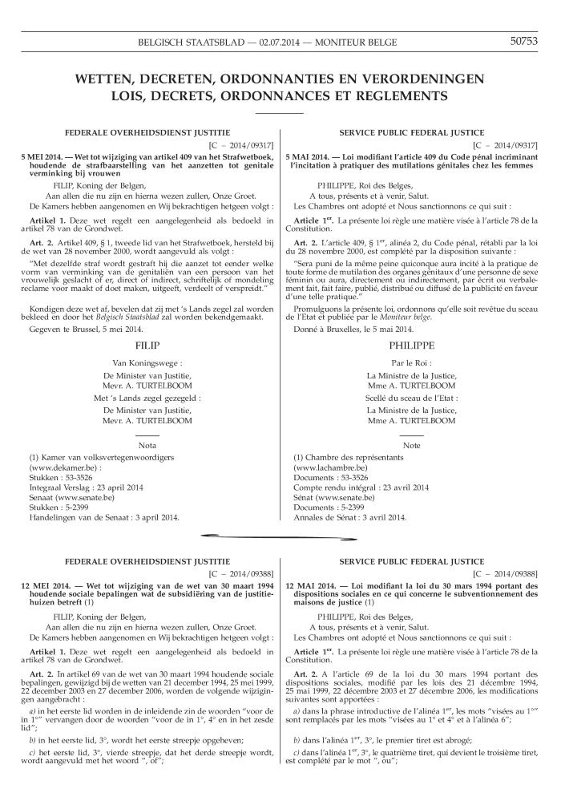
5 mei 2014: Wet tot wijziging van artikel 409 van het Strafwetboek, houdende de strafbaarstelling van het aanzetten tot genitale verminking bij vrouwen (c:amaz:569)

Slide 236
10 februari 1958 : Wet tot wijziging van sommige bepalingen van het Burgerlijk Wetboek (Boek I, Titels VII en VIII), betreffende het vaderschap, de afstamming en de aanneming van kinderen (c:amaz:3994)

Slide 237
14 december 1970 : Wet tot wijziging van de artikelen 314, 316, 317 en 318 van het Burgerlijk Wetboek, waarbij de procedure tot ontkenning van vaderschap wordt geregeld (c:amaz:3993)

Slide 238
14 november 1947 : Wet tot aanvulling van hoofdstuk IV van titel V van boek I van het Burgerlijk Wetboek betreffende de vorderingen tot nietigheid van het huwelijk (c:amaz:3985)

Slide 239
14 november 1947 : Wet tot bepaling van de voorwaarden waaronder de kinderen wier ouders, ten gevolge van de oorlog, geen huwelijk konden aangaan, kunnen gewettigd worden (c:amaz:3984)

Slide 240
20 december 1947 : Wet betreffende de wettiging van de kinderen wier ouders gedurende de oorlog in het buitenland een huwelijk hebben aangegaan (c:amaz:3983)

Slide 241
2 juli 1952 : Wet tot wijziging van de wet van 20 december 1947 betreffende de wettiging van de kinderen wier ouders in het buitenland een huwelijk hebben aangegaan (c:amaz:3982)

Slide 242
21 augustus 1948 : Wet tot afschaffing van de officiële reglementering van de prostitutie (c:amaz:3981)

Slide 243
26 mei 1914 : Wet tot bestrijding van de handel in vrouwen en meisjes (c:amaz:3979)

Slide 244
30 juni 1956 : Wet tot wijziging van hoofdstuk VIII van titel V van boek I van het Burgerlijk Wetboek, betreffende de tweede huwelijken, en van titel VI van boek I van hetzelfde Wetboek, betreffende de echtscheiding (c:amaz:3971)

Slide 245
27 juni 1960 : Wet op de toelaatbaarheid van de echtscheiding wanneer ten minste een van de echtgenoten een vreemdeling is (c:amaz:3970)

Slide 246
20 juli 1962 : Wet betreffende de echtscheiding en de scheiding van tafel en bed (c:amaz:3969)

Slide 247
20 november 1969 : Wet betreffende de voorwaarden waaronder echtscheiding door onderlinge toestemming en scheiding van tafel en bed door onderlinge toestemming kunnen worden toegelaten (c:amaz:3968)

Slide 248
1 juli 1972 : Wet betreffende de rechtspleging inzake echtscheiding door onderlinge toestemming en scheiding van tafel en bed en haar gevolgen (c:amaz:3966)

Slide 249
1 juli 1974 : Wet tot wijziging van sommige artikelen van het Burgerlijk en het Gerechtelijk Wetboek, betreffende de echtscheiding (c:amaz:3965)

Slide 250
30 januari 1947 : Besluitwet betreffende het spaargeld van de gehuwde vrouw en van de minderjarige (c:amaz:3961)

Slide 251
7 mei 1947 : Wet houdende machtiging voor de vrouwen tot uitoefening van het ambt van advocaat bij het Hof van verbreking (c:amaz:3960)

Slide 252
17 maart 1948 : Wet tot wijziging van artikel 5 der wetten betreffende de vrouwen- en kinderarbeid, samengeordend bij koninklijk besluit van 28 februari 1919 en gewijzigd en aangevuld bij de wetten van 14 juni 1921 en 7 april 1937 (c:amaz:3959)

Slide 253
10 juni 1949 : Wet houdende goedkeuring van de Overeenkomst tussen België en Frankrijk, betreffende de nationaliteit der gehuwde vrouw, ondertekend op 9 januari 1947, te Parijs (c:amaz:3957)

Slide 254
8 januari 1957 : Wet tot vereenvoudiging van de rechtspleging inzake machtiging van de gehuwde vrouw en inzake scheiding van goederen (c:amaz:3956)

Slide 255
15 juli 1957 : Wet tot wijziging van de wet op de arbeid der vrouwen en kinderen (c:amaz:3955)

Slide 256
30 april 1958 : Wet waarbij voor bepaalde spaargeldinleg de handelingsbekwaamheid van de gehuwde vrouw en van de minderjarige wordt uitgebreid (c:amaz:3954)

Slide 257
1 februari 1947 : Wet waarbij de vrouw wordt toegelaten tot de uitoefening van het beroep van pleitbezorger (c:amaz:3952)

Slide 258
22 juni 1959 : Wet betreffende de rechten van de van goederen gescheiden vrouw (c:amaz:3951)

Slide 259
16 maart 1964 : Wet tot wijziging van de wet van 30 april 1958 waarbij voor bepaalde spaargeldinleg de handelsbekwaamheid van de gehuwde vrouw en van de minderjarige wordt uitgebreid (c:amaz:3939)

Slide 260
18 juni 1937 : Wet tot goedkeuring der Overeenkomst betreffende den nachtarbeid van vrouwen, aangenomen te Genève, den 19de juni 1934, door de Internationale Arbeidsconferentie tijdens haar 18de zitting (c:amaz:3932)

Slide 261
21 maart 1952 : Wet houdende goedkeuring van het Internationaal Verdrag nr. 89 betreffende de nachtarbeid der vrouwen werkzaam in de nijverheid, aangenomen door de Algemene Conferentie der Internationale Arbeidsorganisatie in de loop van haar een en dertigste zitting te San Francisco, op 9 juli 1948 (c:amaz:3931)

Slide 262
1 juli 1974 : Wet tot wijziging van de artikelen 221, 373 en 389 van het Burgerlijk Wetboek en tot opheffing van artikel 374 van hetzelfde Wetboek (c:amaz:3698)

Slide 263
Charte sociale européenne, Turin, 18.X.1961 (c:amaz:3637)

Slide 264
Law of 12 January 2007 concerning the monitoring of the application of the resolutions from the Fourth World Conference on Women held in Beijing in September 1995 and introducing the gender dimension into all federal policies (c:amaz:14734)

Slide 265
5 mei 2014: Loi complétant l'article 401bis du Code pénal en vue de réprimer les mutilations sexuelles (c:amaz:13466)

Slide 266
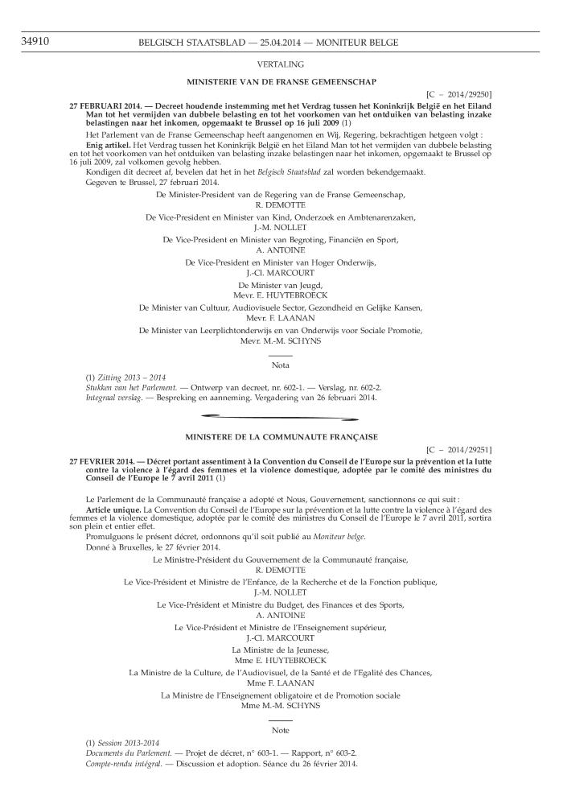
27 februari 2014 : Decreet houdende instemming met het verdrag van de Raad van Europa inzake het voorkomen en bestrijden van geweld tegen vrouwen en huiselijk geweld, aangenomen door het Comité van Ministers van de Raad van Europa op 7 april 2011 [vertaling] (c:amaz:13019)

Slide 267
5 février 2013 : projet d'ordonnance visant à garantir, au sein des organes de gestion des personnes morales, une présence écquilibrée de femmes et d'hommes parmi les membres nommés par le Gouvernement de la Région de Bruxelles-Capitale : exposé des motifs (c:amaz:12988)

Slide 268
13 februari 2014 : Ordonnantie ertoe strekkende binnen de leden die door de Brusselse Hoofdstedelijke Regering benoemd worden in de bestuursorganen van rechtspersonen, een evenwichtige aanwezigheid van vrouwen en mannen te waarborgen (c:amaz:12987)

Slide 269
13 février 2014 : Ordonnance visant à garantir, au sein des organes de gestion des personnes morales, une présence équilibrée de femmes et d'hommes parmi les membres nommés par le Gouvernement de la Région de Bruxelles-Capitale (c:amaz:12986)

Slide 270
24 avril 2014 : Arrêté du Gouvernement de la Région de Bruxelles-Capitale portant exécution de l'ordonnance du 29 mars 2012 portant intégration de la dimension de genre dans les lignes politiques de la Région de Bruxelles-Capitale (c:amaz:12980)

Slide 271
19 maart 2009 : Ordonnantie tot wijziging van de ordonnantie van 17 juli 2003 houdende de Brusselse huisvestingscode (c:amaz:12977)

Slide 272
19 mars 2009 : Ordonnance modifiant l'ordonnance du 17 juillet 2003 portant le Code bruxellois du logement (c:amaz:12976)

Slide 273
16 mai 2014 : Ordonnance portant intégration de la dimension de genre dans les lignes politiques de la Commission communautaire commune (c:amaz:12974)

Slide 274
29 mars 2012 : Ordonnance portant intégration de la dimension de genre dans les lignes politiques de la Région de Bruxelles-Capitale (c:amaz:12972)

Slide 275
6 juli 2011 : Wet tot instelling van een verbod op reclame voor ingrepen van medische esthetiek en tot regeling van de informatie over dergelijke ingrepen (c:amaz:12255)

Slide 276
6 juillet 2011 : Loi interdisant la publicité et réglementant l'information relatives aux actes d'esthétique médicale (c:amaz:12254)

Slide 277
26 november 2011 : Wet tot wijziging en aanvulling van het Strafwetboek teneinde het misbruik van de zwakke toestand van personen strafbaar te stellen, en de strafrechtelijke bescherming van kwetsbare personen tegen mishandeling uit te breiden (c:amaz:12253)

Slide 278
26 novembre 2011 : Loi modifiant et complétant le Code pénal en vue d'incriminer l'abus de la situation de faiblesse des personnes et d'étendre la protection pénale des personnes vulnérables contre la maltraitance (c:amaz:12252)

Slide 279
28 juli 2011 : Wet tot wijziging van de wet van 21 maart 1991 betreffende de hervorming van sommige economische overheidsbedrijven, het Wetboek van vennootschappen en de wet van 19 april 2002 tot rationalisering van de werking en het beheer van de Nationale Loterij teneinde te garanderen dat vrouwen zitting hebben in de raad van bestuur van de autonome overheidsbedrijven, de genoteerde vennootschappen en de Nationale Loterij (c:amaz:12251)

Slide 280
28 juillet 2011 : Loi modifiant la loi du 21 mars 1991 portant réforme de certaines entreprises publiques économiques, le Code des sociétés et la loi du 19 avril 2002 relative à la rationalisation du fonctionnement et la gestion de la Loterie Nationale afin de garantir la présence des femmes dans le conseil d'administration des entreprises publiques autonomes, des sociétés cotées et de la Loterie Nationale (c:amaz:12250)

Slide 281
8 juli 2011 : Wet tot wijziging van de wet van 15 december 1980 betreffende de toegang tot het grondgebied, het verblijf, de vestiging en de verwijdering van vreemdelingen wat betreft de voorwaarden tot gezinshereniging (c:amaz:12249)

Slide 282
8 juillet 2011 : Loi modifiant la loi du 15 décembre 1980 sur l'accès au territoire, le séjour, l'établissement des étrangers en ce qui concerne les conditions dont est assorti le regroupement familial (c:amaz:12248)

Slide 283
11 juni 2011 : Wet tot wijziging van de arbeidswet van 16 maart 1971 in verband met de bescherming tegen ontslag in geval van omzetting van moederschapsverlof in vaderschapsverlof (c:amaz:12247)

Slide 284
11 juin 2011 : Loi modifiant la loi du 16 mars 1971 sur le travail en ce qui concerne la protection contre le licenciement en cas de conversion du congé de maternité en congé de paternité (c:amaz:12246)

Slide 285
11 juni 2011 : Wet tot wijziging van de wetgeving wat de bescherming van het vaderschapsverlof betreft (c:amaz:12245)

Slide 286
11 juin 2011 : Loi modifiant la législation en ce qui concerne la protection du congé de paternité (c:amaz:12244)

Slide 287
20 juli 2011 : Decreet houdende instemming met het Verdrag nr. 156 betreffende gelijke kansen voor en gelijke behandeling van mannelijke en vrouwelijke werknemers : werknemers met gezinsverantwoordelijkheid, aangenomen door de Internationale Arbeidsconferentie tijdens haar zevenenzestigste zitting in Genève op 23 juni 1981 (c:amaz:12221)

Slide 288
20 juillet 2011 : Décret portant assentiment à la Convention n° 156 concernant l'égalité de chances et de traitement pour les travailleurs des deux sexes : travailleurs ayant des responsabilités familiales, adoptée par la Conférence générale de l'Organisation internationale du Travail à sa soixante-septième session, à Genève, le 23 juin 1981 (c:amaz:12220)

Slide 289
20 juli 2011 : Decreet houdende instemming, wat betreft de materies waarvan de uitoefening van de Franse Gemeenschap is overgedragen, met het Verdrag nr. 156 betreffende gelijke kansen voor en gelijke behandeling van mannelijke en vrouwelijke werknemers : werknemers met gezinsverantwoordelijkheid, aangenomen door de Internationale Arbeidsconferentie tijdens haar zevenenzestigste zitting in Genève, op 23 juni 1981 (c:amaz:12219)

Slide 290
20 juillet 2011 : Décret portant assentiment, pour ce qui concerne les matières dont l'exercice a été transféré par la Communauté française à la Région wallonne, à la Convention n° 156 concernant l'égalité de chances et de traitement pour les travailleurs des deux sexes : travailleurs ayant responsabilités familiales, adoptée par la Conférence générale de l'Organisation internationale du Travail à sa soixante-septième session, à Génève, le 23 juin 1981 (c:amaz:12218)

Slide 291
26 augustus 2010 : Ordonnantie tot wijziging van het Wetboek der Successierechten (c:amaz:12217)

Slide 292
26 août 2010 : Ordonnance modifiant le Code des droits de succession (c:amaz:12216)

Slide 293
9 december 2010 : Ordonnantie tot wijziging van de ordonnantie van 4 september 2008 betreffende de strijd tegen discriminatie en de gelijke behandeling op het vlak van de tewerkstelling (c:amaz:12215)

Slide 294
9 décembre 2010 : Ordonnance modifiant l'ordonnance du 4 septembre 2008 relative à la lutte contre la discrimination et à l'égalité de traitement en matière d'emploi (c:amaz:12214)

Slide 295
25 november 2010 : Ordonnantie houdende instemming met het Internationaal Verdrag inzake de bescherming van alle personen tegen gedwongen verdwijning, aangenomen te New York op 20 december 2006 (c:amaz:12211)

Slide 296
25 novembre 2010 : Ordonnance portant assentiment à la Convention internationale pour la protection de toutes personnes contres les disparitions forcées, adoptée à New York le 20 décembre 2006 (c:amaz:12210)

Slide 297
1 maart 2012 : Ordonnantie houdende instemming met : het Verdrag van de Raad van Europa inzake de bescherming van kinderen tegen seksuele uitbuiting en seksueel misbruik, aangenomen te Lanzarote op 25 oktober 2007 (c:amaz:12209)

Slide 298
1 mars 2012 : Ordonnance portant assentiment à : la Convention du Conseil de l'Europe sur la protection des enfants contre l'exploitation et les abus sexuels, adoptée à Lanzarote le 25 octobre 2007 (c:amaz:12208)

Slide 299
2 juni 2012 : Koninklijk besluit tot wijziging van het koninklijk besluit van 2 oktober 1937 houdende het statuut van het rijkspersoneel (c:amaz:12207)

Slide 300
2 juin 2012 : Arrête royal modifiant l'arrête royal du 2 octobre 1937 portant le statut des agents de l'Etat (c:amaz:12206)

Slide 301
13 juli 2012 : Decreet houdende wijziging van de bestuurlijke inrichting van de Universiteit Antwerpen en de Universiteit Hasselt (c:amaz:12205)

Slide 302
13 juillet 2012 : Décret modifiant l'organisation administrative de l''Universiteit Antwerpen' et de l''Universiteit Hasselt' (c:amaz:12204)

Slide 303
13 juli 2012 : Bijzonder decreet houdende wijziging van het bijzonder decreet van 26 juni 1991 betreffende de Universiteit Gent en het Universitair Centrum Antwerpen (c:amaz:12203)

Slide 304
13 juillet 2012 : Décret special portant modification du décret spécial du 26 juin 1991 relatif à l''Universiteit Gent' et à l''Universitair Centrum Antwerpen' (c:amaz:12202)

Slide 305
15 juni 2012 : Wet tot bestraffing van de overtreding van het tijdelijk huisverbod en tot wijziging van artikelen 594 en 627 van het Gerechtelijk Wetboek (c:amaz:12201)

Slide 306
15 juin 2012 : Loi tendant à réprimer le non-respect de l'interdiction temporaire de résidence en cas de violence domestique et modifiant les articles 594 et 627 du Code judicaire (c:amaz:12200)

Slide 307
15 mei 2012 : Wet betreffende het tijdelijk huisverbod in geval van huiselijk geweld (c:amaz:12199)

Slide 308
15 mai 2012 : Loi relative à l'interdiction temporaire de résidence en cas de violence domestique (c:amaz:12198)

Slide 309
10 augustus 2001 : Wet houdende instemming met het Facultatief Protocol bij het Verdrag inzake de uitbanning van alle vormen van discriminatie van vrouwen, aangenomen te New York op 6 oktober 1999 (c:amaz:11936)

Slide 310
10 août 2001 : Loi portant assentiment au Protocole facultatif à la Convention sur l'élimination de toutes les formes de discrimination à l'égard des femmes, adopté à New York le 6 octobre 1999 (c:amaz:11935)

Slide 311
26 januari 2010: Koninklijk besluit tot vastlegging van de samenstelling, de opdrachten en de werkingsregels van een interdepartementale coördinatiegroep alsook het niveau van minimale kwalificaties van zijn leden in uitvoering van artikel 8 van de wet van 12 januari 2007 strekkende tot controle op de toepassing van de resoluties van de wereldvrouwenconferentie die in september 1995 in Peking heeft plaatsgehad en tot integratie van de genderdimensie in het geheel van de federale beleidslijnen (c:amaz:11805)

Slide 312
26 janvier 2010 : Arrêté royal fixant la composition, les missions et les règles de fonctionnement d'un groupe interdépartemental de coordination ainsi que le niveau de qualifications minimales des ses membres en exécution de l'article 8 de la loi du 12 janvier 2007 visant au contrôle de l'application des résolutions de la conférence mondiale sur les femmes réunie à Pékin en septembre 1995 et intégrant la dimension du genre dans l'ensemble des politiques fédérales (c:amaz:11804)

Slide 313
21 december 2007 : Wet tot wijziging van de wet van 10 mei 2007 ter bestrijding van discriminatie tussen vrouwen en mannen wat betreft het geslacht in verzekeringsaangelegenheden (c:amaz:11775)

Slide 314
21 décembre 2007 : Loi modifiant la loi du 10 mai 2007 tendant à lutter contre la discrimination entre les femmes et les hommes, pour ce qui est de l'appartenance sexuelle en matière d'assurance (c:amaz:11774)

Slide 315
6 juli 2007 : Wet betreffende de medisch begeleide voortplanting en de bestemming van de overtallige embryo's en de gameten (c:amaz:11773)

Slide 316
6 juillet 2007 : Loi relative à la procréation médicalement assistée et à la destination des embryons surnuméraires et des gamètes (c:amaz:11772)

Slide 317
10 mei 2007 : Wet betreffende de transseksualiteit (c:amaz:11771)

Slide 318
10 mai 2007 : Loi relative à la transsexualité (c:amaz:11770)

Slide 319
10 mei 2007 : Wet ter bestrijding van discriminatie tussen vrouwen en mannen (c:amaz:11769)

Slide 320
10 mai 2007 : Loi tendant à lutter contre la discriminination entre les femmes et les hommes (c:amaz:11768)

Slide 321
27 april 2007 : Wet houdende instemming met het samenwerkingsakkoord tussen de Federale Staat, de Franse Gemeenschap en het Waals Gewest betreffende het administratieve en financiële beheer van de provinciale coördinaties voor de gelijkheid van vrouwen en mannen (c:amaz:11767)

Slide 322
27 avril 2007 : Loi portant assentiment à l'accord de coopération entre l'Etat fédéral, la Communauté française et la Région wallonne relatif à la gestion administrative et financière des coordinations provinciales pour l'égalité entre les femmes et les hommes (c:amaz:11766)

Slide 323
27 april 2007 : Wet betreffende de hervorming van de echtscheiding (c:amaz:11765)

Slide 324
27 avril 2007 : Loi réformant le divorce (c:amaz:11764)

Slide 325
25 april 2007 : Wet tot invoeging van een artikel 391sexies in het Strafwetboek en tot wijziging van een aantal bepalingen van het Burgerlijk Wetboek met het oog op de strafbaarstelling en het uitbreiden van de middelen tot nietigverklaring van het gedwongen huwelijk (c:amaz:11763)

Slide 326
25 avril 2007 : Loi insérant un article 391sexies dans le Code pénal et modifiant certaines dispositions du Code civil en vue d'incriminer et d'élargir les moyens d'annuler le mariage forcé (c:amaz:11762)

Slide 327
6 februari 2007 : Wet tot wijziging van de wet van 4 augustus 1996 betreffende het welzijn van de werknemers bij de uitvoering van hun werk wat de gerechtelijke procedures betreft (c:amaz:11761)

Slide 328
6 février 2007 : Loi modifiant la loi du 4 août 1996 relative au bien-être des travailleurs lors de l'exécution de leur travail en ce qui concerne les procédures judiciaires (c:amaz:11760)

Slide 329
10 januari 2007 : Wet tot wijziging van verschillende bepalingen betreffende het welzijn van de werknemers bij de uitvoering van hun werk waaronder deze betreffende de bescherming tegen geweld, pesterijen en ongewenst seksueel gedrag op het werk (c:amaz:11759)

Slide 330
10 janvier 2007 : Loi modifiant plusieurs dispositions relatives au bien-être des travailleurs lors de l'exécution de leur travail dont celles relatives à la protection contre la violence et le harcèlement moral ou sexuel au travail (c:amaz:11758)

Slide 331
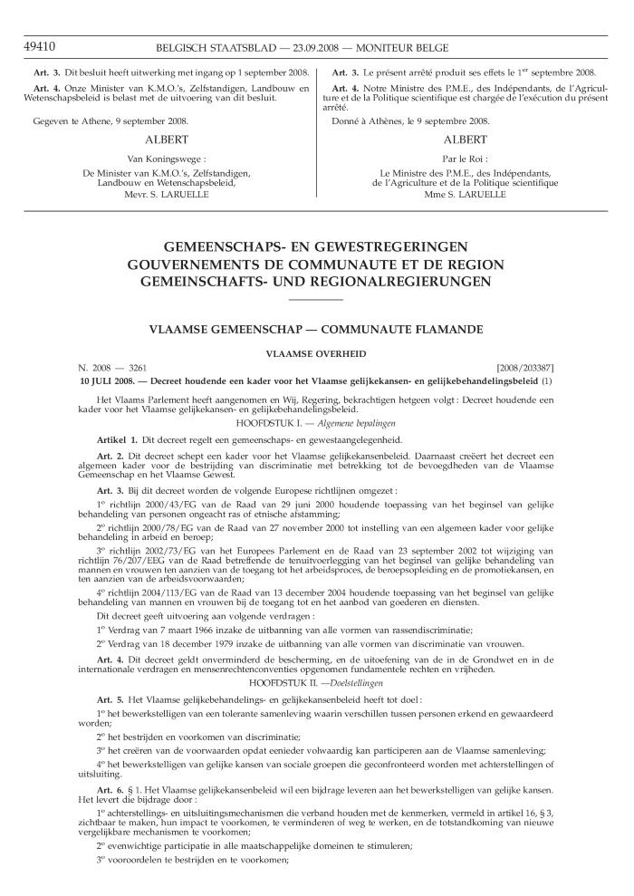
10 juli 2008 : Decreet houdende een kader voor het Vlaamse gelijkekansen- en gelijkebehandelingsbeleid (c:amaz:11738)

Slide 332
17 november 2009 : Wet tot wijziging van het Gerechtelijk Wetboek inzake de kostenverdeling onder partijen bij een echtscheidingsprocedure (c:amaz:11704)

Slide 333
17 novembre 2009 : Loi modifiant le Code judiciaire quant à la répartition des dépens entre parties dans le cadre d'une procédure en divorce (c:amaz:11703)

Slide 334
12 juli 2009 : Wet tot wijziging van het Burgerlijk Wetboek wat de plaats van het huwelijk betreft (c:amaz:11702)

Slide 335
12 juillet 2009 : Loi modifiant le Code civil en ce qui concerne le lieu du mariage (c:amaz:11701)

Slide 336
28 juni 2009 : Wet tot wijziging van het BurgerlijkWetboek en van het Wetboek der successierechten wat betreft de bevrijdende betaling bij een erfenis en de terbeschikkingstelling van een bepaald bedrag aan de langstlevende echtgenoot of wettelijk samenwonende (c:amaz:11700)

Slide 337
28 juin 2009 : Loi modifiant le Code civil et le Code des droits de succession en ce qui concerne le paiement libératoire effectué dans le cadre d'une succession et la mise d'un certain montant à la disposition du conjoint ou cohabitant légal survivant (c:amaz:11699)

Slide 338
19 februari 2009 : Wet tot wijziging van het Burgerlijk Wetboek en van artikel 1399 van het Gerechtelijk Wetboek inzake het verzet tegen het huwelijk (c:amaz:11698)

Slide 339
19 février 2009 : Loi modifiant le Code civil et l'article 1399 du Code judiciaire en ce qui concerne l'opposition au mariage (c:amaz:11697)

Slide 340
12 januari 2007: Wet strekkende tot controle op de toepassing van de resoluties van de wereldvrouwenconferentie die in september 1995 in Peking heeft plaatsgehad en tot integratie van de genderdimensie in het geheel van de federale beleidslijnen (c:amaz:11547)

Slide 341
12 janvier 2007: Loi visant au contrôle de l'application des résolutions de la conférence mondiale sur les femmes réunie à Pékin en septembre 1995 et intégrant la dimension du genre dans l'ensemble des politiques fédérales (c:amaz:11546)

Slide 342
15 februari 2007 : Decreet betreffende de identificatie van de meewerkende echtgenoten in de landbouwsector (c:amaz:11474)

Slide 343
15 février 2007 : Décret relatif à l'identification des conjoints aidants en agriculture (c:amaz:11473)

Slide 344
15. februar 2007 : Dekret über die Identifizierung der mithelfenden Ehepartner in der Landwirtschaft (c:amaz:11472)

Slide 345
Richtlijn 2004/113/EG van de Raad van 13 december 2004 houdende toepassing van het beginsel van gelijke behandeling van mannen en vrouwen bij de toegang tot en het aanbod van goederen en diensten (c:amaz:11424)

Slide 346
Directive 2004/113/CE du Conseil mettant en oevre le principe de l'égalité de traitement entre les femmes et les hommes dans l'accès à des biens et services et la fourniture de biens et services (c:amaz:11423)

Slide 347
Richtlijn 98/52/EG van de Raad van 13 juli 1998 betreffende de uitbreiding tot het Verenigd Koninkrijk van Groot-Brittannië en Noord-Ierland van Richtlijn 97/80/EG inzake de bewijslast in gevallen van discriminatie op grond van geslacht (c:amaz:11422)

Slide 348
Directive 98/52/CE du Conseil du 13 juillet 1998 étendant au Royaume-Uni de Grande-Bretagne et d'Irlande du Nord la directive 97/80/CE relative à la charge de la preuve dans les cas de discrimination fondée sur le sexe (c:amaz:11421)

Slide 349
Décision no 771/2006/CE du Parlement européen et du Conseil du 17 mai 2006 relative à l'année européenne de l'égalité des chances pour tous (2007) - Vers une société juste (1) (c:amaz:11419)

Slide 350
Directive 2006/54/CE du Parlement européen et du Conseil du 5 juillet 2006 relative à la mise en ouvre du principe de l'égalité des chances et de l'égalité de traitement entre hommes et femmes en matière d'emploi et de travail (refonte) (c:amaz:11417)

Slide 351
10 maart 2005 : Ordonnantie houdende instemming met de Conventie nummer 177 betreffende thuiswerk, aangenomen te Genève op 20 juni 1996 door de Internationale Arbeidsconferentie tijdens haar 83e zitting (1) (c:amaz:11394)

Slide 352
10 mars 2005 : Ordonnance portant assentiment à la Convention n°177 concernant le travail à domicile, adopté à Genève le 20 juin 1996 par la Conférence internationale du Travail lors de sa 83e session (1) (c:amaz:11393)

Slide 353
10 maart 2005 : Ordonnantie houdende instemming met de Conventie nummer 175 betreffende deeltijdwerk, aangenomen te Genève op 24 juni 1994 door de Internationale Arbeidsconferentie tijdens haar 81e zitting (1) (c:amaz:11392)

Slide 354
10 mars 2005 : Ordonnance portant assentiment à la Convention numéro 175 concernant le travail à temps partiel, adoptée à Genève le 24 juin 1994 par la Conférence internationale du Travail lors de la 81e session (1) (c:amaz:11391)

Slide 355
10 augustus 2005 : Wet tot wijziging van diverse bepalingen met het oog op de versterking van de strijd tegen de mensenhandel en mensensmokkel en tegen praktijken van huisjesmelkers (1) (c:amaz:11367)

Slide 356
10 août 2005 : Loi modifiant diverses positions en vue de renforcer la lutte contre la traite et le trafic des êtres humains et contre les pratiques des marchands de sommeil (1) (c:amaz:11366)

Slide 357
6 december 2005 : Wet tot wijziging van sommige bepalingen betreffende de adoptie (c:amaz:11363)

Slide 358
6 décembre 2005 : Loi modifiant certaines dispositions relatives à l'adoption (1) (c:amaz:11362)

Slide 359
3 december 2005 : Wet tot wijziging van de artikelen 64 en 1476 van het Burgerlijk Wetboek en artikel 59/1 van het Wetboek van zegelrechten met het oog op de vereenvoudiging van de formaliteiten voor het huwelijk en de wettelijke samenwoning (c:amaz:11353)

Slide 360
3 décembre 2005 : Loi modifiant les articles 64 et 1476 du Code civil et l'article 59/1 du Code des droits de timbre en vue de simplifier les formalités du mariage et de la cohabitation légale (c:amaz:11352)

Slide 361
21 december 2005 : Decreet betreffende de adoptie (1) [vertaling] (c:amaz:11339)

Slide 362
21 décembre 2005 : décret relatif à l'adoption (1) [traduction] (c:amaz:11338)

Slide 363
20 april 2006 : Ordonnantie betreffende het opstellen, door de Regering, van een jaarlijks evaluatieverslag over haar beleid inzake gelijkheid tussen mannen en vrouwen (1) (c:amaz:11331)

Slide 364
20 avril 2006 : Ordonnance relative à l'élaboration par le Gouvernement d'un rapport annuel d'évaluation de la politique gouvernementale d'égalité entre les femmes et les hommes (1) (c:amaz:11330)

Slide 365
15 juli 2005 : Gemeentedecreet (1) (c:amaz:11326)

Slide 366
15 juillet 2006 : Décret communal (1) (c:amaz:11325)

Slide 367
7 juli 2006 : Decreet houdende wijziging van de gemeentekieswet, gecoördineerd op 4 augustus 1932, de wet van 19 oktober 1921 tot regeling van de provincieraadsverkiezingen en de wet van 11 april 1994 tot organisatie van de geautomatiseerde stemming (1) (c:amaz:11324)

Slide 368
7 juillet 2006 : Décret modifiant la loi électorale communale, coordonnée le 4 août 1932, la loi du 29 octobre 1921 organique des élections provinciales et la loi du 11 avril 1944 organisant le vote automatisé (1) (c:amaz:11323)

Slide 369
10 februari 2006 : Decreet houdende wijziging van de Gemeentekieswet, gecoördineerd op 4 augustus 1932, de wet van 19 oktober 1921 tot regeling van de provincieraadsverkiezingen, de wet tot organisatie van de geautomatiseerde stemming van 11 april 1994 en het decreet van 7 mei 2004 houdende regeling van de controle van de verkiezingsuitgaven en de herkomst van de geldmiddelen voor de verkiezing van het Vlaams Parlement (1) (c:amaz:11322)

Slide 370
10 février 2006 : Décret modifiant la Loi électorale communale, coordonnée le 4 août 1932, la loi du 19 octobre 1921 organique des élections provinciales, la loi du 11 avril 1994 organisant le vote automatisé et le décret du 7 mai 2004 réglant le contrôle des dépenses électorales et l'origine des fonds engagés pour l'élection du Parlement flamand (1) (c:amaz:11321)

Slide 371
2 juni 2006 : Decreet tot wijziging van het gemeentedecreet van 15 juli 2005 (1) (c:amaz:11320)

Slide 372
2 juin 2006 : Décret modifiant le décret communal du 15 juillet 2005 (1) (c:amaz:11319)

Slide 373
20 juli 2006 : Ordonnantie betreffende het opstellen van het armoederapport van het Brussels Hoofdstedelijk Gewest (1) (c:amaz:11318)

Slide 374
20 juillet 2006 : Ordonnance relative à l'élaboration du rapport sur l'état de la pauvreté dans la Région de Bruxelles-Capitale (1) (c:amaz:11317)

Slide 375
18 juli 2006 : Wet tot het bevoorrechten van een gelijkmatig verdeelde huisvesting van het kind van wie de ouders gescheiden zijn en tot regeling van de gedwongen tenuitvoerlegging inzake huisvesting van het kind (1) (c:amaz:11316)

Slide 376
18 juillet 2006 : Loi tendant à privilégier l'hébergement égalitaire de l'enfant dont les parents sont séparés et réglementant l'exécution forcée en matière d'hébergement d'enfant (1) (c:amaz:11315)

Slide 377
7 juli 2006 : Decreet houdende vrijstelling van successierechten ten voordele van de langstlevende partner voor de nettowaarde van de gezinswoning (1) (c:amaz:11310)

Slide 378
7 juillet 2006 : Décret portant exemption des droits de succession en faveur du partenaire survivant pour la valeur nette du logement familial [traduction] (c:amaz:11309)

Slide 379
18 mei 2006 : Wet tot wijziging van een aantal bepalingen van het Burgerlijk Wetboek, teneinde de adoptie door personen van hetzelfde geslacht mogelijk te maken (c:amaz:11302)

Slide 380
18 mai 2006 : Loi modifiant certaines dispositions du Code civil en vue de permettre l'adoption par des personnes de même sexe (c:amaz:11301)

Slide 381
10 augustus 2005 : Wet tot wijziging van artikel 394 van het Wetboek van de inkomstenbelastingen 1992 van artikel 2 van het Wetboek van de met inkomstenbelastingen gelijkestelde belastingen, teneinde de fiscale invordering humaner te maken ten aanzien van de echtgenoten (c:amaz:11296)

Slide 382
10 août 2005 : Loi modifiant l'article 394 du Code des impôts sur les revenus 1992 et l'article 2 du Code des taxes assimilées aux impôts sur les revenus en vue de d'humaniser le recouvrement fiscal à l'égard des conjoints (c:amaz:11295)

Slide 383
Décision n°1554/2005/CE du Parlement Européen et du Conseil du 7 septembre 2005 modifiant la décision 2001/51/CE du Conseil établissant un programme d'action communautaire concernant la stratégie communautaire en matière d'égalité entre les femmes et les hommes et la décision n°848/2004/CE établissant un programme d'action communautaire pour la promotion des organisations actives au niveau européen dans le domaine de l'égalité entre les femmes et les hommes (c:amaz:11293)

Slide 384
17 februari 2005 : Ordonnantie ertoe strekkende evenveel mannen als vrouwen op de gemeentelijke kieslijsten te plaatsen (c:amaz:11290)

Slide 385
17 février 2005 : Ordonnance assurant une présence égale des hommes et des femmes aux élections communales (c:amaz:11289)

Slide 386
24 februari 2005 : Wet houdende instemming met de Overeenkomst tussen het Koninkrijk België en het Koninkrijk Marokko betreffende wederzijdse rechtshulp in strafzaken, ondertekend te Brussel op 7 juli 1997 (c:amaz:11286)

Slide 387
24 février 2005 : Loi portant assentiment à la Convention entre le Royaume de Belgique et le Royaume du Maroc sur l'entraide judiciaire en matière pénale, signée à Bruxelles le 7 juillet 1997 (c:amaz:11285)

Slide 388
Décision du Conseil du 12 juillet 2005 relative aux lignes directrices pour les politiques de l'emploi des états membres (c:amaz:11283)

Slide 389
23 februari 2005 : Wet tot wijziging van de wet van 24 april 1958 tot toekenning, onder sommige voorwaarden die na het schadelijk feit in het huwelijk zijn getreden met een gerechtigde van de wetten op de vergoedingspensioenen, tot het instellen van een strijdersrente en een gevangenschapsrente ten voordele van de strijder, de politieke gevangenen en de krijgsgevangenen van 1940-1945 en ter verwezenlijking van sommige aanpassingen inzake frontstrepen (c:amaz:11282)

Slide 390
23 février 2005 : Loi modifiant la loi du 24 avril 1958 accordant sous certaines conditions, une pension aux veuves qui ont épousé, après le fait dommageable, un bénéficiaire des lois sur les pensions de réparation, créant une rente de combattant et de captivité en faveur des combattants, des prisionniers politiques et des prisonniers de guerre de 1940-1945 et réalisant certains ajustements en matière de rente pour chevrons de front (c:amaz:11281)

Slide 391
24 juni 2004 : Wet houdende instemming met de volgende internationale akten : 1° het Verdrag van de Verenigde Naties tegen transnationale georganiseerde misdaad, 2° het Aanvullend Protocol tegen de smokkel van migranten over land, over de zee en in de lucht, bij het Verdrag van de Verenigde Naties tegen transnationale georganiseerde misdaad, 3° het Aanvullend Protocol inzake de preventie, bestrijding en bestraffing van mensenhandel, in het bijzonder vrouwenhandel en kinderhandel, bij het Verdrag van de Verenigde Naties tegen transnationale georganiseerde misdaad, gedaan te New York op 15 november 2000, 4° het Aanvullend Protocol tegen de ongeoorloofde vervaardiging van en handel in vuurwapens, de onderdelen, componenten en munitie ervan, bij het Verdrag van de Verenigde Naties tegen de transnationale georganiseerde misdaad, gedaan te New York op 31 mei 2001 (c:amaz:11274)

Slide 392
24 juin 2004 : Loi portant assentiment aux actes internationaux suivants : 1° la Convention des Nations unies contre la criminalité transnationale organisée, 2° le Protocole contre le trafic illicite de migrants par terre, air et mer, additionnel à la Convention des Nations unies contre la ciminalité transnationale organisée, 3° le Protocole additionnel à la Convention des Nations unies contre la criminalité transnationale organisée visant à prévenir, réprimer et punir la traite des personnes, en particulier des femmes et des enfants, faits à New York le 15 novembre 2000, 4° le Protocole contre la fabrication et le trafic illicites d'armes à feu, de leurs pièces, éléments et munitions, additionnel à la Convention des Nations unies contre la criminalité transnationale organisée, fait à New York le 31 mai 2001 (c:amaz:11273)

Slide 393
7 mei 2004 : Decreet houdende de toekenning van dienstencheques voor kinderopvang (1) (c:amaz:11039)

Slide 394
7 mai 2004 : Décret portant octroi de titres-services pour la garde d'enfants (1) (traduction) (c:amaz:11038)

Slide 395
17 mei 2004 : Decreet betreffende de garantie van een gelijke behandeling op de arbeidsmarkt (1) (vertaling) (c:amaz:11037)

Slide 396
17 mai 2004 : Décret relatif à la garantie de l'égalité de traitement sur le marché du travail (1) (traduction) (c:amaz:11036)

Slide 397
7 mei 2004 : Decreet houdende instemming met het Aanvullend Protocol inzake de preventie, bestrijding en bestraffing van mensenhandel, in het bijzonder vrouwenhandel en kinderhandel, bij het verdrag van de Verenigde Naties tegen transnationale georganiseerde misdaad, opgemaakt in New York op 15 november 2000 (1) (c:amaz:11031)

Slide 398
7 mai 2004 : Décret portant assentiment au Protocole additionnel à la Convention des Nations unies contre la criminalité transnationale organisée visant à prévenir, réprimer et punir la traite des personnes, en particulier des femmes et des enfants, fait à New York le 15 novembre 2000 (1) ( traduction) (c:amaz:11030)

Slide 399
Décision N° 195, du 23 mars 2004, concernant l'application uniforme de l'article 22, paragraphe 1, point a) i) du règlement (CEE) n° 1408/71 en ce qui concerne les prestations relatives à la grossesse et à l'accouchement (200/481/CE) (c:amaz:10971)

Slide 400
Règlement (CE) No 806/2004 du Parlement Européen et du Conseil du 21 avril 2004 relatif à la promotion de l'égalité des sexes dans la coopération au développement (c:amaz:10969)

Slide 401
Règlement (CE) nº 2836/98 du Conseil du 22 décembre 1998 relatif à l'intégration des questions d'égalité des sexes dans la coopération au développement (c:amaz:10963)

Slide 402
Règlement (CE) No 1567/2003 du Parlement Européen et du Conseil du 15 juillet 2003 concernant les aides destinées aux politiques et aux actions relatives à la santé génésique et sexuelle et aux droits connexes dans les pays en développement (c:amaz:10961)

Slide 403
Décision No 803/2004/CE du Parlement Européen et du Conseil du 21 avril 2004 adoptant le programme d'action communautaire (2004-2008) visant à prévenir et à combattre la violence envers les enfants, les adolescents et les femmes et à protéger les victimes et les groupes à risque (programme Daphné II). (c:amaz:10908)

Slide 404
Décision n° 848/2004/CE du Parlement Européen et du Conseil du 29 avril 2004 établissant un programme d'action communautaire pour la promotion des organisations actives au niveau européen dans le domaine de l'égalité entre les femmes et les hommes (c:amaz:10906)

Slide 405
16 maart 2004 : Bijzondere wet tot wijziging van diverse bijzondere wetten (c:amaz:10893)

Slide 406
16 mars 2004 : Loi spéciale modifiant diverses lois spéciales (c:amaz:10892)

Slide 407
27 mei 2004 : Decreet betreffende de gelijke behandeling inzake tewerkstelling en beroepsopleiding [vertaling] (c:amaz:10869)

Slide 408
27 mai 2004 : Décret relatif à l'égalité de traitement en matière d'emploi et de formation professionnelle (c:amaz:10868)

Slide 409
19 mei 2004 : Decreet houdende toepassing van het beginsel van gelijke behandeling [vertaling] (c:amaz:10867)

Slide 410
19 mai 2004 : Décret relatif à la mise en oeuvre du principe de l'égalité de traitement (c:amaz:10866)

Slide 411
12 mei 2004 : Decreet houdende instemming met het Protocol nr. 12 bij het Verdrag tot bescherming van de rechten van de mens en de fundamentele vrijheden, gedaan te Rome op 4 november 2000 [vertaling] (c:amaz:10865)

Slide 412
12 mai 2004 : Décret portant assentiment au Protocole n° 12 à la Convention de sauvegarde des droits de l'homme et des libertés fondamentales, fait à Rome le 4 novembre 2000 (c:amaz:10864)

Slide 413
2 april 2004 : Decreet inzake ontwikkelingseducatie (c:amaz:10863)

Slide 414
2 avril 2004 : Décret relatif à l'éducation au développement [traduction] (c:amaz:10862)

Slide 415
2 april 2004 : Decreet houdende wijziging van het decreet rechtspositie personeelsleden gemeenschapsonderwijs van 27 maart 1991 en van het decreet rechtspositie personeelsleden gesubsidieerd onderwijs van 27 maart 1991, wat betreft de versoepeling voor zwangere vrouwen van de voorwaarden voor een tijdelijke aanstelling van doorlopende duur in het onderwijs (c:amaz:10861)

Slide 416
2 avril 2004 : Décret portant modification du décret du 27 mars 1991 relatif au statut de certains membres du personnel de l'enseignement communautaire et du décret du 27 mars 1991 relatif au statut de certains membres du personnel de l'enseignement subventionné et des centres psycho-médico-sociaux subventionnés, en ce qui concerne l'assouplissement des conditions d'une désignation temporaire de durée ininterrompue dans l'enseignement pour les femmes enceintes [traduction] (c:amaz:10860)

Slide 417
26 maart 2004 : Decreet houdende instemming met het facultatief protocol bij het verdrag inzake de uitbanning van alle vormen van discriminatie van vrouwen, opgemaakt in New York op 6 oktober 1999 (c:amaz:10859)

Slide 418
26 mars 2004 : Décret portant assentiment au protocole facultatif à la convention sur l'élimination de toutes les formes de discrimination à l'égard des femmes, fait à New York le 6 octobre 1999 [traduction] (c:amaz:10858)

Slide 419
31 maart 2004 : Decreet betreffende de adoptie [vertaling] (c:amaz:10857)

Slide 420
31 mars 2004 : Décret relatif à l'adoption (c:amaz:10856)

Slide 421
19 maart 2004 : Decreet houdende instemming met het verdrag nr. 177 betreffende thuiswerk, aangenomen door de Internationale Arbeidsconferentie tijdens haar drieëntachtigste zitting in Gevève op 20 juni 1996 (c:amaz:10853)

Slide 422
19 mars 2004 : Décret portant assentiment à la convention n° 177 concernant le télé-travail, adoptée à Genève le 20 juin 1996 par la Conférence internationale du Travail lors de sa quatre-vingt-troisième session [traduction] (c:amaz:10852)

Slide 423
19 maart 2004 :Decreet houdende instemming met het verdrag nr. 175 betreffende deeltijdwerk, aangenomen door de Internationale Arbeidsconferentie tijdens haar eenentachtigste zitting in Genève op 24 juni 1994 (c:amaz:10851)

Slide 424
19 mars 2004 : Décret portant assentiment à la convention n° 175 concernant le travail à temps partiel, adoptée à Genève le 24 juin 1994 par la Conférence internationale du Travail lors de sa quatre-vingt-unième session. [traduction] (c:amaz:10850)

Slide 425
19 maart 2004 : Decreet houdende instemming met het verdrag nr. 160 betreffende arbeidsstatistieken, aangenomen door de Internationale Arbeidsconferentie tijdens haar eenenzeventigste zitting in Genève op 25 juni 1985 (c:amaz:10849)

Slide 426
19 mars 2004 : Décret portant assentiment à la convention n° 160 concernant les statistiques en matière du travail, adoptée à Genève le 25 juin 1985 par la Conférence internationale du Travail lors de sa soixante et onzième session. [traduction] (c:amaz:10848)

Slide 427
17 december 2003 : Decreet tot automatische verlenging van de mandaten van de vorsers die een pre- of postnatale rust nemen [vertaling] (c:amaz:10839)

Slide 428
17 décembre 2003 : Décret portant sur le prolongement automatique des mandats de chercheurs prenant un repos pré et postnatal (c:amaz:10838)

Slide 429
27 november 2003 : Ordonnantie houdende instemming met het Aanvullend Protocol bij de overeenkomst van de Verenigde Naties ter bestrijding van de transnationale georganiseerde misdaad met het oog op het voorkomen, onderdrukken en bestraffen van de mensenhandel en in het bijzonder de handel in vrouwen en kinderen, gedaan te New York, op 15 november 2000 (c:amaz:10837)

Slide 430
27 novembre 2003 : Ordonnance portant assentiment au Protocole additionnel à la convention des Nations unies contre la criminalité transnationale organisée visant à prévenir, réprimer et punir la traite des personnes, en particulier des femmes et des enfants, fait à New York le 15 novembre 2000 (c:amaz:10836)

Slide 431
Directive 2003/88/CE du Parlement Européen et du Conseil du 4 novembre 2003 concernant certains aspects de l'aménagement du temps de travail (c:amaz:10771)

Slide 432
Décision du Conseil du 29 mai 2000 relative à la lutte contre la pédopornographie sur l'internet (2000/375/JAI) (c:amaz:10769)

Slide 433
Décision 2003/335/JAI du Conseil du 8 mai 2003 concernant les enquêtes et les poursuites pénales relatives aux génocides, aux crimes contre l'humanité et aux crimes de guerre (c:amaz:10765)

Slide 434
Décision du Conseil du 18 février 2002 sur les lignes directrices pour les politiques de l'emploi des États membres en 2002 (2002/177/CE) (c:amaz:10763)

Slide 435
Verordening (EG) nr. 247/2003 van de Commissie van 10 februari 2003 tot vaststelling van de kenmerken van de speciale module 2004 over werkorganisatie en arbeidstijdenregelingen ingevolge Verordening (EG) nr. 577/98 van de Raad (c:amaz:10762)

Slide 436
Règlement (CE) n° 247/2003 de la Commission du 10 février 2003 portant adoption des caractéristiques du module ad hoc 2004 sur l'organisation du travail et l'aménagement du temps de travail prévu par le règlement (CE) n° 577/98 du Conseil (c:amaz:10761)

Slide 437
Règlement (CE) n° 2201/2003 du Conseil du 27 novembre 2003 relatif à la compétence, la reconnaissance et l'exécution des décisions en matière matrimoniale et en matière de responsabilité parentale abrogeant le règlement (CE) n° 1347/2000 (c:amaz:10751)

Slide 438
5 augustus 2003 : Wet betreffende ernstige schendingen van het internationaal humanitair recht (c:amaz:10746)

Slide 439
5 août 2003 : Loi relative aux violations graves du droit international humanitaire (c:amaz:10745)

Slide 440
Décision du Conseil du 22 juillet 2003 relative aux lignes directrices pour les politiques de l'emploi des États membres (2003/578/EC) (c:amaz:10730)

Slide 441
10 juli 2003 : Ordonnantie houdende instemming met het Facultatief Protocol bij het Verdrag inzake de uitbanning van alle vormen van discriminatie van vrouwen, aangenomen te New York op 6 oktober 1999 (c:amaz:10672)

Slide 442
10 juillet 2003 : Ordonnance portant assentiment au Protocole facultatif à la Convention sur l'élimination de toutes les formes de discrimination à l'égard des femmes, adopté à New York le 6 octobre 1999 (c:amaz:10671)

Slide 443
17 december 2003 : Decreet houdende instemming met het Aanvullend Protocol bij het Verdrag van de Verenigde Naties tegen de georganiseerde transnationale criminaliteit met het oog op het voorkomen, onderdrukken en bestraffen van de mensenhandel en in het bijzonder de handel in vrouwen en kinderen, gedaan te New York op 15 november 2000 [vertaling] (c:amaz:10632)

Slide 444
17 décembre 2003 : Décret portant assentiment au Protocole additionnel à la Convention des Nations unies contre la criminalité transnationale organisée visant à prévenir, réprimer et punir la traite des personnes, en particulier des femmes et des enfants, fait à New York, le 15 novembre 2000 (c:amaz:10631)

Slide 445
13 oktober 2003 : Decreet houdende instemming met het Protocol met het oog op het voorkomen, onderdrukken en bestraffen van de mensenhandel en in het bijzonder de handel in vrouwen en kinderen, in aanvulling bij de Overeenkomst van de Verenigde Naties ter bestrijding van de transnationale georganiseerde misdaad, gedaan te New York op 15 november 2000 [vertaling] (c:amaz:10628)

Slide 446
13 octobre 2003 : Décret portant assentiment au Protocole visant à prévenir, réprimer et punir la traite des personnes en particulier des femmes et des enfants, en addition à la Convention des Nations Unies contre la criminalité transnationale organisée, fait à New York, le 15 novembre 2000 [traduction] (c:amaz:10627)

Slide 447
27 november 2003 : Ordonnantie houdende goedkeuring van het Aanvullend Protocol bij de Overeenkomst van de Verenigde Naties ter bestrijding van de transnationale georganiseerde misdaad met het oog op het voorkomen, onderdrukken en bestraffen van de mensenhandel en in het bijzonder de handel in vrouwen en kinderen, gedaan te New York, op 27 november 2000 [vertaling] (c:amaz:10626)

Slide 448
27 novembre 2003 : Ordonnance portant assentiment au Protocole additionnel à la Convention des Nations Unies contre la criminalité transnationale organisée visant à prévenir, réprimer et punir la traite des personnes, en particulier des femmes et des enfants, fait à New York le 27 novembre 2000 (c:amaz:10625)

Slide 449
4 december 2004 : Decreet houdende instemming met het Protocol nr. 12 bij de Conventie voor de Bescherming van de Mensenrechten en de Fundamentele Vrijheden, opgemaakt te Rome op 4 november 2000 [vertaling] (c:amaz:10624)

Slide 450
4 décembre 2004 : Décret portant assentiment au Protocole n° 12 à la Convention de sauvegarde des Droits de l'homme et des Libertés fondamentales, fait à Rome le 4 novembre 2000 (c:amaz:10623)

Slide 451
6 juni 2003 : Decreet houdende goedkeuring, wat betreft de van de Franse Gemeenschap overgehevelde aangelegenheden, van het Aanvullend Protocol bij de Overeenkomst van de Verenigde Naties ter bestrijding van de transnationale georganiseerde misdaad met het oog op het voorkomen, onderdrukken en bestraffen van de mensenhandel en in het bijzonder de handel in vrouwen en kinderen, gedaan te New York op 27 november 2000 [vertaling] (c:amaz:10618)

Slide 452
6 juin 2003 : Décret portant assentiment, en ce qui concerne les matières transférées par la Communauté française, au Protocole additionnel à la Convention des Nations Unies contre la criminalité transnationale organisée visant à prévenir, réprimer et punir la traite des personnes, en particulier des femmes et des enfants, fait à New York le 27 novembre 2000 (c:amaz:10617)

Slide 453
6 juni 2003 : Decreet houdende goedkeuring van het Aanvullend Protocol bij de Overeenkomst van de Verenigde Naties ter bestrijding van de transnationale georganiseerde misdaad met het oog op het voorkomen, onderdrukken en bestraffen van de mensenhandel en in het bijzonder de handel in vrouwen en kinderen, gedaan te New York, op 27 november 2000 [vertaling] (c:amaz:10616)

Slide 454
6 juin 2003 : Décret portant assentiment au Protocole additionnel à la Convention des Nations Unies contre la criminalité transnationale organisée visant à prévenir, réprimer et punir la traite des personnes, en particulier des femmes et des enfants, fait à New York le 27 novembre 2000 (c:amaz:10615)

Slide 455
15 mei 2003 : Decreet houdende instemming met het Aanvullend Protocol bij de Overeenkomst van de Verenigde Naties ter bestrijding van de transnationale georganiseerde misdaad met het oog op het voorkomen, onderdrukken en bestraffen van de mensenhandel en in het bijzonder de handel in vrouwen en kinderen [vertaling] (c:amaz:10614)

Slide 456
15 mai 2003 : Décret portant assentiment au Protocole additionnel à la Convention des Nations Unies contre la criminalité transnationale organisée visant à prévenir, réprimer et punir la traite des personnes, en particulier des femmes et des enfants (c:amaz:10613)

Slide 457
15 mei 2003 : Decreet houdende instemming met het Protocol nr. 12 bij het Verdrag tot bescherming van de rechten van de mens en de fundamentele vrijheden [vertaling] (c:amaz:10612)

Slide 458
15 mai 2003 : Décret portant assentiment au Protocole n° 12 à la Convention de sauvegarde des droits de l'homme et des libertés fondamentales (c:amaz:10611)

Slide 459
15 mei 2003 : Decreet tot bevordering van de evenwichtige aanwezigheid van mannen en vrouwen binnen de adviesorganen voor de aangelegenheden waarin het Gewest de bevoegdheden van de Franse Gemeenschap uitoefent [vertaling] (c:amaz:10608)

Slide 460
15 mai 2003 : Décret promouvant la présence équilibrée d'hommes et de femmes dans les organes consultatifs dans les matières à l'égard desquelles la Région exerce les compétences de la Communauté française (c:amaz:10607)

Slide 461
15 mei 2003 : Decreet tot bevordering van de evenwichtige aanwezigheid van mannen en vrouwen binnen de adviesorganen [vertaling] (c:amaz:10606)

Slide 462
15 mai 2003 : Décret promouvant la présence équilibrée d'hommes et de femmes dans les organes consultatifs (c:amaz:10605)

Slide 463
8 mei 2003 : Decreet tot wijziging van de geldende bepalingen inzake verlof en tot inrichting van de moederschapsbescherming [vertaling] (c:amaz:10600)

Slide 464
8 mai 2003 : Décret modifiant les dispositions applicables en matière de congés et organisant la protection de la maternité (c:amaz:10599)

Slide 465
5 mei 2003 : Wet op de gewaarborgde aanwezigheid van personen van verschillend geslacht in de Regering van de Duitstalige Gemeenschap (c:amaz:10596)

Slide 466
5 mai 2003 : Loi garantissant la présence de personnes de sexe différent dans le gouvernement de la Communauté germanophnone (c:amaz:10595)

Slide 467
5 mei 2003 : Bijzondere wet op de gewaarborgde aanwezigheid van personen van verschillend geslacht in de Vlaamse Regering, de Franse Gemeenschapsregering, de Waalse Regering, de Brusselse Hoofdstedelijke Regering en onder de Gewestelijke Staatssecretarissen van het Brussels Hoofdstedelijk Gewest (c:amaz:10590)

Slide 468
5 mai 2003 : Loi spéciale garantissant la présence de personnes de sexe différent dans le Gouvernement flamand, le Gouvernement de la Communauté française, le Gouvernement wallon, le Gouvernement de la Région de Bruxelles-Capitale et parmi les secrétaires d'Etat régionaux de la Région de Bruxelles-Capitale (c:amaz:10589)

Slide 469
3 mei 2003 : Wet tot wijziging van de wet van 20 juli 1990 ter bevordering van de evenwichtige aanwezigheid van mannen en vrouwen in organen met adviserende bevoegdheid (c:amaz:10582)

Slide 470
3 mai 2003 : Loi modifiant la loi du 20 juillet 1990 visant à promouvoir la présence équilibrée d'hommes et des femmes dans les organes possédant une compétence d'avis (c:amaz:10581)

Slide 471
23 april 2003 : Wet tot wijziging van de wet van 16 juni 1993 betreffende de bestraffing van ernstige schendingen van het internationaal humanitair recht en van artikel 144ter van het Gerechtelijk Wetboek (c:amaz:10578)

Slide 472
23 avril 2003 : Loi modifiant la loi du 16 juin 1993 relative à la répression des violations graves du droit international humanitaire et l'article 144ter du Code judiciaire (c:amaz:10577)

Slide 473
17 maart 2003 : Wet houdende wijziging van de artikelen 628 en 1395 van het Gerechtelijk Wetboek naar aanleiding van de wet van 21 februari 2003 tot oprichting van een Dienst voor alimentatievorderingen bij de FOD Financiën (c:amaz:10558)

Slide 474
17 mars 2003 : Loi modifiant les articles 628 et 1395 du Code judiciaire à l'occasion de la loi du 21 février 2003 créant un Service des créances alimentaires au sein du SPF Finances (c:amaz:10557)

Slide 475
27 februari 2003 : Wet tot wijziging van de wet van 16 december 2002 tot oprichting van het Instituut voor de Gelijkheid van Vrouwen en Mannen (c:amaz:10554)

Slide 476
27 février 2003 : Loi modifiant la loi du 16 décembre 2002 portant création de l'Institut pour l'Egalité des Femmes et des Hommes (c:amaz:10553)

Slide 477
25 februari 2003 : Wet ter bestrijding van discriminatie en tot wijziging van de wet van 15 februari 1993 tot oprichting van een Centrum voor Gelijkheid van Kansen en voor Racismebestrijding (c:amaz:10552)

Slide 478
25 février 2003 : Loi tendant à lutter contre la discrimination et modifiant la loi du 15 février 1993 créant un Centre pour l'Egalité des Changes et la Lutte Contre le Racisme (c:amaz:10551)

Slide 479
20 februari 2003 : Decreet houdende instemming met het Facultatief Protocol bij het Verdrag inzake de uitbanning van alle vormen van discriminatie van vrouwen, gedaan te New York op 6 oktober 1999 [vertaling] (c:amaz:10550)

Slide 480
20 février 2003 : Décret portant assentiment au Protocole facultatif à la Convention sur l'élimination de toutes les formes de discrimination à l'égard des femmes, fait à New-York, le 6 octobre 1999 (c:amaz:10549)

Slide 481
21 februari 2003 : Wet tot oprichting van een Dienst voor alimentatie-vorderingen bij de FOD Financiën (c:amaz:10548)

Slide 482
21 février 2003 : Loi créant un Service des créances alimentaires au sein du SPF Finances (c:amaz:10547)

Slide 483
13 februari 2003 : Wet tot openstelling van het huwelijk voor personen van hetzelfde geslacht en tot wijziging van een aantal bepalingen van het Burgerlijk Wetboek (c:amaz:10546)

Slide 484
13 février 2003 : Loi ouvrant le mariage à des personnes de même sexe et modifiant certaines dispositions du Code civil (c:amaz:10545)

Slide 485
7 februari 2003 : Decreet houdende instemming met het Facultatief Protocol inzake de verkoop van kinderen, kinderprostitutie en kinderpornografie bij het Verdrag inzake de rechten van het kind, opgemaakt in New York op 25 mei 2000 (c:amaz:10544)

Slide 486
7 février 2003 : Décret portant assentiment au Protocole facultatif à la Convention relative aux droits de l'enfant, concernant la vente d'enfants, la prostitution des enfants et la pornographie mettant en scène des enfants, fait à New York le 25 mai 2000 [traduction] (c:amaz:10543)

Slide 487
28 januari 2003 : Wet tot toewijziging van de gezinswoning aan de echtgenoot of aan de wettelijk samenwonende die het slachtoffer is van fysieke gewelddaden vanwege zijn partner en tot aanvulling van artikel 410 van het Strafwetboek (c:amaz:10520)

Slide 488
28 janvier 2003 : Loi visant à l'attribution du logement familial au conjoint ou au cohabitant légal victime d'actes de violence physique de son partenaire, et complétant l'article 410 du Code pénal (c:amaz:10519)

Slide 489
20 december 2002 : Decreet houdende instemming met het Facultatief protocol bij het Verdrag inzake de uitbanning van alle vormen van discriminatie van vrouwen [vertaling] (c:amaz:10518)

Slide 490
20 décembre 2002 : Décret portant assentiment au Protocole facultatif à la Convention sur l'élimination de toutes les formes de discrimination à l'égard des femmes (c:amaz:10517)

Slide 491
28 november 2002 : Decreet houdende de opvolging van de resoluties van de Vrouwenconferentie van de Verenigde Naties die in Peking heeft plaatsgehad [vertaling] / Ministerie van het Waalse Gewest (c:amaz:10516)

Slide 492
28 novembre 2002 : Décret portant le suivi des résolutions de la Conférence des Nations unies sur les femmes à Pékin / Ministère de la Région Wallonne (c:amaz:10515)

Slide 493
20 januari 2003 : Decreet houdende instemming met het Facultatief Protocol bij het Verdrag inzake de uitbanning van alle vormen van discriminatie van de vrouw, gedaan te New York op 6 oktober 1999 [vertaling] (c:amaz:10514)

Slide 494
20 janvier 2003 : Décret portant assentiment au Protocole facultatif à la Convention sur l'élimination de toutes formes de discrimination à l'égard des femmes adopté à New York le 6 octobre 1999 [traduction] (c:amaz:10513)

Slide 495
13 november 2002 : Decreet houdende instemming, wat betreft de door de Franse Gemeenschap overgedragen aangelegenheden, met het Facultatief Protocol bij het Verdrag inzake de uitbanning van alle vormen van discriminatie van vrouwen, gedaan te New York op 6 oktober 1999 [vertaling] (c:amaz:10480)

Slide 496
13 novembre 2002 : Décret portant assentiment, en ce qui concerne les matières transférées par la Communauté française, au Protocole facultatif à la Convention sur l'élimination de toutes les formes de discrimination à l'égard des femmes, fait à New York le 6 octobre 1999 (c:amaz:10479)

Slide 497
13 december 2002 : Wet houdende verschillende wijzigingen van de kieswetgeving (c:amaz:10389)

Slide 498
13 décembre 2002 : Loi portant diverses modifications en matière de législation électorale (c:amaz:10388)

Slide 499
17 juli 2002 : Decreet tot bevordering van de gelijke vertegenwoordiging van mannen en vrouwen in de adviesorganen [vertaling] (c:amaz:10387)

Slide 500
17 juillet 2002 : Décret visant à promouvoir la participation équilibrée d'hommes et de femmes dans les organes consultatifs (c:amaz:10386)

Slide 501
18 juli 2002 : Wet tot waarborging van een gelijke vertegenwoordiging van mannen en vrouwen op de kandidatenlijsten van de kandidaturen voor de verkiezingen van de federale Wetgevende Kamers en van de Raad van de Duitstalige Gemeenschap (c:amaz:10385)

Slide 502
18 juillet 2002 : Loi assurant une présence égale des hommes et des femmes sur les listes de candidatures aux élections des Chambres législatives fédérales et du Conseil de la Communauté germanophone (c:amaz:10384)

Slide 503
17 juni 2002 : Wet tot waarborging van een gelijke vertegenwoordiging van mannen en vrouwen op de kandidatenlijsten voor de verkiezingen van het Europees Parlement (c:amaz:10383)

Slide 504
17 juin 2002 : Loi assurant une présence égale des hommes et des femmes sur les listes de candidats aux élections du Parlement européen (c:amaz:10382)

Slide 505
18 juli 2002 : Bijzondere wet tot waarborging van een gelijke vertegenwoordiging van mannen en vrouwen op de kandidatenlijsten van de kandidaturen voor de verkiezingen van de Waalse Gewestraad, de Vlaamse Raad en de Brusselse Hoofdstedelijke Raad (c:amaz:10381)

Slide 506
18 juillet 2002 : Loi spéciale assurant une présence égale des hommes et des femmes sur les listes de candidats aux élections du Conseil régional wallon, du Conseil flamand et du Conseil de la Région de Bruxelles-Capitale (c:amaz:10380)

Slide 507
7 februari 2002 : Ordonnantie houdende instemming met het Facultatief Protocol bij het Verdrag inzake de uitbanning van alle vormen van discriminatie van de vrouw, aangenomen te New York op 6 oktober 1999 (c:amaz:10376)

Slide 508
7 février 2002 : Ordonnance portant assentiment au Protocole facultatif à la Convention sur l'élimination de toutes les formes de discrimination à l'égard des femmes, adopté à New York le 6 octobre 1999 (c:amaz:10375)

Slide 509
16 december 2002 : Wet houdende oprichting van het Instituut voor de Gelijkheid van Vrouwen en Mannen (c:amaz:10374)

Slide 510
16 décembre 2002 : Loi portant création de l'Institut pour l'Egalité des Femmes et des Hommes (c:amaz:10373)

Slide 511
20 december 2002 : Ordonnantie tot wijziging van het Wetboek der successierechten (c:amaz:10372)

Slide 512
20 décembre 2002 : Ordonnance modifiant le Code des droits de succession (c:amaz:10371)

Slide 513
19 december 2002 : Decreet houdende de opvolging van de resoluties van de conferentie van de Verenigde Naties over de Vrouwen te Peking [vertaling] / Ministerie van de Franse Gemeenschap (c:amaz:10370)

Slide 514
19 décembre 2002 : Décret portant le suivi des résolutions de la conférence des Nations unies sur les femmes à Pékin / Ministère de la Communauté Française (c:amaz:10369)

Slide 515
14 juni 2002 : Wet houdende overeenstemming van het Belgische recht met het Verdrag tegen foltering en andere wrede, onmenselijke of onterende behandeling of bestraffing, aangenomen te New York op 10 december 1984 (c:amaz:10368)

Slide 516
14 juin 2002 : Loi de mise en conformité du droit belge avec la Convention contre la torture et autres peines ou traitements cruels, inhumains ou dégradants, adoptée à New York le 10 décembre 1984 (c:amaz:10367)

Slide 517
28 juni 2002 : Decreet houdende instemming met het Verdrag van Nice houdende wijziging van het Verdrag betreffende de Europese Unie, de Verdragen tot oprichting van de Europese Gemeenschappen en sommige bijbehorende akten, met de Protocollen en de Slotakte, ondertekend in Nice op 26 februari 2001 (c:amaz:10362)

Slide 518
28 juin 2002 : Décret portant assentiment au Traité de Nice, modifiant le Traité sur l'Union européenne, les Traités instituant les Communautés européennes et certains actes connexes, aux protocoles et à l'Acte final, signés à Nice le 26 février 2001[traduction] (c:amaz:10361)

Slide 519
13 juni 2002 : Ordonnantie houdende instemming met het Verdrag van Nice houdende wijziging van het Verdrag betreffende de Europese Unie, de Verdragen tot oprichting van de Europese Gemeenschappen en sommige bijbehorende Akten, met de Protocollen A, B en C en met de Slotakte, opgemaakt te Nice op 26 februari 2001 (c:amaz:10358)

Slide 520
13 juin 2002 : Ordonnance portant assentiment au Traité de Nice, modifiant le Traité sur l'Union européenne, les Traités instituant les Communautés européennes et certains actes connexes, aux protocoles et à l'Acte final, signés à Nice le 26 février 2001 (c:amaz:10357)

Slide 521
Directive 2000/78/CE du Conseil du 27 novembre 2000 portant création d'un cadre général en faveur de l'égalité de traitement en matière d'emploi et de travail (c:amaz:10266)

Slide 522
Décision du Conseil du 27 novembre 2000 établissant un programme d'action communautaire de lutte contre la discrimination (2001-2006) (2000/750/CE) (c:amaz:10264)

Slide 523
Directive 2002/73/EC of the European Parliament and the Council of 23 September 2002 ameinding Coucil Directive 76/207/EEC on the implementation of the principle of equal treatment for men and women as regard access to employment, vocational training and promotion, and working conditions (c:amaz:10261)

Slide 524
17 juni 2002 : Wet tot wijziging van het Gerechtelijk Wetboek naar aanleiding van de wet van 11 juni 2002 betreffende de bescherming tegen geweld, pesterijen en ongewenst seksueel gedrag op het werk (c:amaz:10256)

Slide 525
17 juin 2002 : Loi modifiant le Code judiciaire à l'occasion de la loi du 11 juin 2002 relatif à la protection contre la violence et le harcèlement moral ou sexuel au travail (c:amaz:10255)

Slide 526
5 juni 2002 : Wet betreffende het non-discriminatiebeginsel ten voordele van werknemers met een arbeidsovereenkomst voor bepaalde tijd (c:amaz:10254)

Slide 527
5 juin 2002 : Loi sur le principe de non-discrimination en faveur des travailleurs avec un contrat de travail à durée déterminée (c:amaz:10253)

Slide 528
20 juni 2002 : Decreet tot wijziging van het decreet van 26 april 1999 tot organisatie van de sport in de Franse Gemeenschap wat betreft de vertegenwoordiging der geslachten in de erkende sportfederaties en -verenigingen [vertaling] (c:amaz:10252)

Slide 529
20 juin 2002 : Décret modifiant le décret du 26 avril 1999 organisant le sport en Communauté Française en ce qui concerne la représentation des sexes au sein des fédérations et associations sportives reconnues (c:amaz:10251)

Slide 530
11 juni 2002 : Wet betreffende de bescherming tegen geweld, pesterijen en ongewenst seksueel gedrag op het werk (c:amaz:10242)

Slide 531
11 juin 2002 : Loi relative à la protection contre la violence et le harcèlement moral ou sexuel au travail (c:amaz:10241)

Slide 532
27 december 2000 : [Erratum] - Wet tot beperking met de helft van de devolutieve kracht van de lijststemmen en tot afschaffing van het onderscheid tussen kandidaat-titularissen en kandidaat-opvolgers voor de verkiezing van de federale Wetgevende Kamers en de Raad van de Duitstalige Gemeenschap (c:amaz:10234)

Slide 533
27 décembre 2000 : [Erratum] - Loi visant à réduire de moitié l'effet dévolutif des votes exprimés en case de tête et à supprimer la distinction entre candidats titulaires et candidats suppléants pour l'élection des Chambres législatives fédérales et du Conseil de la Communauté Germanophone (c:amaz:10233)

Slide 534
27 december 2000 : [Erratum] - Wet tot aanvulling van de wet van 26 juni 2000 tot beperking met de helft van de devolutieve kracht van de lijststemmen en tot afschaffing van het onderscheid tussen kandidaat-titularissen en kandidaat-opvolgers voor de verkiezing van de provincie- en gemeenteraden en het Europees Parlement (c:amaz:10232)

Slide 535
27 décembre 2000 : [Erratum] - Loi complétant la loi du 26 juin 2000 visant à réduire de moitié l'effet dévolutif des votes exprimés en case de tête et à supprimer la distinction entre candidats titulaires et candidats suppléants pour l'élection des conseils provinciaux et communaux et du Parlement Européen (c:amaz:10231)

Slide 536
5 maart 2002 : Wet betreffende het beginsel van non-discriminatie ten gunste van deeltijdwerkers (c:amaz:10180)

Slide 537
5 mars 2002 : Loi relative au principe de non-discrimination en faveur des travailleurs à temps partiel (c:amaz:10179)

Slide 538
21 februari 2002 : Wijziging aan de Grondwet [art. 11bis] (c:amaz:10178)

Slide 539
21 février 2002 : Modification à la Constitution [art. 11bis] (c:amaz:10177)

Slide 540
21 februari 2002 : Wijziging aan de Grondwet [art. 10] (c:amaz:10176)

Slide 541
21 février 2002 : Modification à la Constitution [art. 10] (c:amaz:10175)

Slide 542
23 maart 2001 : Wet tot wijziging van artikel 104, 7°, van het Wetboek van de inkomstenbelastingen 1992 (c:amaz:10174)

Slide 543
23 mars 2001 : Loi modifiant l'article 104, 7°, du Code des impôts sur les revenus 1992 (c:amaz:10173)

Slide 544
5 juli 2001 : Ordonnantie tot wijziging van de ordonnantie van 27 april 1995 houdende invoering van een evenwichtige vertegenwoordiging van mannen en vrouwen in adviesorganen (c:amaz:10172)

Slide 545
5 juillet 2001 : Ordonnance modifiant l'ordonnance du 27 avril 1995 portant introduction d'une représentation équilibrée des hommes et des femmes dans les organes consultatifs (c:amaz:10171)

Slide 546
14 november 2001 : Decreet betreffende de successierechten tussen wettelijk samenwonenden (c:amaz:10168)

Slide 547
14 novembre 2001 : Décret relatif aux droits de succession entre cohabitants légaux (c:amaz:10167)

Slide 548
22 januari 2002 : Wet tot beperking met de helft van de devolutieve kracht van de lijststemmen en tot afschaffing van het onderscheid tussen kandidaat-titularissen en kandidaat-opvolgers voor de verkiezing van de Vlaamse Raad, de Waalse Gewestraad en de Brusselse Hoofdstedelijke Raad (c:amaz:10164)

Slide 549
22 janvier 2002 : Loi visant à réduire de moitié l'effet dévolutif des votes exprimés en case de tête et à supprimer la distinction entre candidats titulaires et candidats suppléants pour l'élection du Conseil Flamand, du Conseil Régional Wallon et du Conseil de la Région de Bruxelles-Capitale (c:amaz:10163)

Slide 550
22 januari 2002 : Bijzondere wet tot wijziging van de bijzondere wet van 8 augustus 1980 en tot hervorming der instellingen en de bijzondere wet van 12 januari 1989 met betrekking tot de Brusselse instellingen, tot beperking met de helft van de devolutieve kracht van de lijststemmen en tot afschaffing van het onderscheid tussen kandidaat-titularissen en kandidaat-opvolgers voor de verkiezing van de Vlaamse Raad, de Waalse Gewestraad en de Brusselse Hoofdstedelijke Raad (c:amaz:10158)

Slide 551
22 janvier 2002 : Loi spéciale modifiant la loi spéciale du 8 août 1980 de réformes institutionnelles et la loi spéciale du 12 janvier 1989 relative aux institutions bruxelloises en vue de réduire de moitié l'effet dévolutif des votes exprimés en case de tête et de supprimer la distinction entre candidats titulaires et candidats suppléants pour l'élection du Conseil Flamand, du Conseil Régional Wallon et du Conseil de la Région de Bruxelles-Capitale (c:amaz:10157)

Slide 552
1 december 2000 : Decreet houdende gelijkschakeling van de successierechten tussen samenwonenden en getrouwden (c:amaz:10146)

Slide 553
1 décembre 2000 : Décret portant assimilation des cohabitants aux couples mariés de droits de succession [traduction] (c:amaz:10145)

Slide 554
Décision du Conseil du 20 décembre 2000 établissant un programme d'action communautaire concernant la stratégie communautaire en matière d'égalité entre les femmes et les hommes (2001-2005) (2001/51/CE) (c:amaz:10112)

Slide 555
10 augustus 2001 : Wet betreffende de verzoening van werkgelegenheid en kwaliteit van het leven (c:amaz:10089)

Slide 556
10 août 2001 : Loi relative à la conciliation entre l'emploi et la qualité de vie (c:amaz:10088)

Slide 557
12 maart 2000 : Wet betreffende de instemming met het samenwerkingsakkoord tussen de Gemeenschappelijke Gemeenschapscommissie, de Franstalige Gemeenschapscommissie en de Federale Staat inzake de begeleiding en behandeling van daders van seksueel misbruik (c:amaz:10053)

Slide 558
12 mars 2000 : Loi portant assentiment de l'accord de coopération entre la Commission Communautaire Commune, la Commission Communautaire Française et l'Etat fédéral relatif à la guidance et au traitement d'auteurs d'infractions à caractère sexuel (c:amaz:10052)

Slide 559
27 maart 2001 : Wet tot wijziging van de artikelen 162 en 164 van het Burgerlijk Wetboek (c:amaz:10035)

Slide 560
27 mars 2001 : Loi modifiant les articles162 et 164 du Code civil (c:amaz:10034)

Slide 561
19 februari 2001 : Wet betreffende de proceduregebonden bemiddeling in familiezaken (c:amaz:10011)

Slide 562
19 février 2001 : Loi relative à la médiation en matière familiale dans le cadre d'une procédure judiciaire (c:amaz:10010)

Slide 563
19 januari 2001 : Decreet houdende de inrichting van activiteiten inzake opvoedingsondersteuning (c:amaz:10009)

Slide 564
19 janvier 2001 : Décret portant organisation d'activités en matière d'appui à l'éducation [traduction] (c:amaz:10008)

Slide 565
12 augustus 2000 : Wet tot wijziging van artikel 2, eerste lid, van de wet van 19 juli 1991 betreffende de bevolkingsregisters en de identiteitskaarten en tot wijziging van de wet van 8 augustus 1983 tot regeling van een Rijksregister van de natuurlijke personen (c:amaz:10001)

Slide 566
12 août 2000 : Loi modifiant l'article 2,alinéa 1er, de la loi du 19 juillet 1191 relative aux registres de la population et aux cartes d'identité et modifiant la loi du 8 août 1983 organisant un registre national des personnes physiques (c:amaz:10000)

